Slide 1
PROJETO IVS · CENSO 2022 · ELSI-BRASIL
Análises exploratórias e análise fatorial
A EDA unificada de todas as versões, a EDA e a fatorial da versão final, e os catálogos visuais para escolher o que vai para o artigo
Pedro Dias Soares · outubro de 2026

Slide 2
Roteiro
1 · A EDA unificada — todas as versões comparadas contra a mesma referência.
2 · A EDA da versão final — o recorte de análise com os 31 indicadores e as demandas de setembro atendidas.
3 · A análise fatorial — a grade das demandas, as especificações do NB05, a referência e a robustez.
4 · Catálogo visual da EDA — as figuras da versão final, só identificadas, para escolher.
5 · Catálogo visual da análise fatorial — as figuras da versão final, idem.
2

Slide 3
1
A EDA unificada
Todas as versões das análises exploratórias, comparadas contra a mesma referência
3
Notes:
Cada versão é a referência proposta no NB05 com uma coisa mudada: que setores entram (eixo A), que indicadores entram (B), como o índice é construído (C), índices novos ao lado do IVS (D). O eixo E atravessa as versões. Esta parte põe tudo lado a lado; nada aqui escolhe versão.

Slide 4
Como as versões foram construídas
Cada versão é a referência proposta no NB05 com uma coisa mudada, para que a comparação responda a uma pergunta só.
A — que setores entram: com rurais, piso de população, Belo Horizonte, por região, por porte e o Brasil inteiro.
B — que indicadores entram: as três rendas, as definições de água, banheiro, esgoto e moradia, lixo, cor ou raça e os complementares.
C — como o índice é construído: rotação e pesos, extração, normalização, agregação, regras de faixa e pesos iguais.
D — índices novos: subíndices, IVS-Idoso, índice de moradia, IBP aproximado e pesos de especialista × dados.
E — análises que atravessam as versões: incerteza, estabilidade, desigualdade interna, população em risco, envelhecimento e tipologias.
São 32 versões que constroem um índice; 21 passam nos critérios de elegibilidade do NB05.
00_sintese · T61
4
Notes:
Cada versão é a referência proposta no NB05 com uma coisa mudada, para que a comparação responda a uma pergunta só.
A — que setores entram: com rurais, piso de população, Belo Horizonte, por região, por porte e o Brasil inteiro.
B — que indicadores entram: as três rendas, as definições de água, banheiro, esgoto e moradia, lixo, cor ou raça e os complementares.
C — como o índice é construído: rotação e pesos, extração, normalização, agregação, regras de faixa e pesos iguais.
D — índices novos: subíndices, IVS-Idoso, índice de moradia, IBP aproximado e pesos de especialista × dados.
E — análises que atravessam as versões: incerteza, estabilidade, desigualdade interna, população em risco, envelhecimento e tipologias.
São 32 versões que constroem um índice; 21 passam nos critérios de elegibilidade do NB05.

Slide 5
21 de 32 versões são elegíveis pelos critérios do NB05
Eixo | Versões | Elegíveis | AUC mun. mín. | AUC mun. máx. | % muda faixa (máx.)
A — que setores entram | 12 | 7 | 0,6040 | 0,9214 | 31,2%
B — que indicadores entram | 8 | 6 | 0,7696 | 0,8626 | 28,8%
C — como o índice é construído | 6 | 5 | 0,7502 | 0,8263 | 27,1%
D — índices novos ao lado do IVS | 5 | 2 | 0,6034 | 0,8664 | 49,8%
Referência | 1 | 1 | 0,8186 | 0,8186 | 0,0%
Todas | 32 | 21 | 0,6034 | 0,9214 | 49,8%
Como ler Uma linha por eixo: versões, quantas são elegíveis, a menor e a maior AUC municipal contra as favelas e a maior troca de faixa em relação à referência.
O que mostra A AUC municipal vai de 0,6034 a 0,9214 entre as versões.
00_sintese · T61
5
Notes:
Os critérios de elegibilidade são os fixados no NB05 antes de rodar a grade: KMO de pelo menos 0,70, MSA de pelo menos 0,50, comunalidade de pelo menos 0,30 e carga de pelo menos 0,40.
Como ler: Uma linha por eixo: versões, quantas são elegíveis, a menor e a maior AUC municipal contra as favelas e a maior troca de faixa em relação à referência.
O que mostra: A AUC municipal vai de 0,6034 a 0,9214 entre as versões.

Slide 6
Todas as versões lado a lado
Versão | Setores no índice | KMO | AUC mun. | Elegível | ρ com a referência | % muda faixa
00_referencia | 73.878 | 0,7807 | 0,8186 | sim | 1,0000 | 0,0%
A1_com_rurais | 75.096 | — | 0,8169 | sim | 0,9961 | 3,7%
A2_piso_populacional | 73.407 | — | 0,8238 | sim | 0,9940 | 1,6%
A3_belo_horizonte | 3.499 | 0,7994 | 0,9172 | não | 0,9978 | 5,3%
A4_por_regiao/centro_oeste | 7.329 | — | 0,8703 | não | 0,9932 | 11,0%
A4_por_regiao/nordeste | 13.097 | — | 0,7896 | não | 0,9677 | 10,8%
A4_por_regiao/norte | 3.439 | — | 0,6040 | não | 0,8689 | 31,2%
A4_por_regiao/sudeste | 45.352 | — | 0,9214 | sim | 0,9976 | 2,7%
A4_por_regiao/sul | 4.661 | — | 0,8971 | sim | 0,9948 | 5,6%
A5_por_porte/ate_100_mil | 878 | — | — | sim | 0,9982 | 3,4%
A5_por_porte/de_100_a_500_mil | 5.568 | — | 0,8081 | sim | 0,9941 | 6,0%
A5_por_porte/mais_de_500_mil | 67.432 | — | 0,8463 | sim | 1,0000 | 0,3%
A6_brasil | 249.404 | 0,7865 | — | — | 0,9983 | 3,7%
B1_renda | 73.877 | 0,7807 | 0,8186 | sim | 0,9995 | 0,2%
B2_agua | 73.854 | 0,8019 | 0,8626 | sim | 0,9503 | 13,9%
B3_banheiro | 87.545 | 0,7870 | 0,7845 | sim | 0,9907 | 13,0%
Como ler Uma linha por versão. ρ é a correlação de postos entre o índice da versão e o da referência; % muda faixa é a parcela dos setores comuns que troca de faixa (regra do IVS-BH). Traço: a versão não roda aquele bloco.
O que mostra A menor correlação de postos com a referência é a de D3_indice_moradia (0,4884).
00_sintese · T60 · parte 1 de 2
6
Notes:
As versões das análises transversais (E1 a E6) não entram, porque não constroem um índice. Versões sem bloco 13 não têm ρ nem trocas de faixa; versões sem bloco 9 não têm KMO.
Como ler: Uma linha por versão. ρ é a correlação de postos entre o índice da versão e o da referência; % muda faixa é a parcela dos setores comuns que troca de faixa (regra do IVS-BH). Traço: a versão não roda aquele bloco.
O que mostra: A menor correlação de postos com a referência é a de D3_indice_moradia (0,4884).

Slide 7
Todas as versões lado a lado
Versão | Setores no índice | KMO | AUC mun. | Elegível | ρ com a referência | % muda faixa
B4_esgoto | 73.878 | 0,7638 | 0,7696 | sim | 0,8803 | 28,8%
B5_lixo | 73.878 | 0,7741 | 0,8358 | não | 0,9146 | 23,3%
B6_moradia | 73.878 | 0,7443 | 0,8522 | sim | 0,9735 | 11,3%
B7_raca | 73.879 | 0,7155 | 0,8190 | sim | 0,9184 | 17,1%
B8_complementares | 73.794 | 0,7867 | 0,8055 | não | 0,9811 | 10,2%
C1_rotacao_e_pesos | 73.878 | 0,7807 | 0,8160 | sim | 0,9997 | 1,8%
C2_extracao | 73.878 | 0,7807 | 0,8064 | não | 0,9912 | 9,2%
C3_normalizacao | 73.878 | — | 0,7731 | sim | 0,9396 | 10,2%
C4_agregacao | 73.878 | — | 0,7502 | sim | 0,8915 | 27,1%
C5_faixas | 73.878 | — | 0,8186 | sim | — | —
C6_pesos_iguais | 73.878 | — | 0,8263 | sim | 0,9885 | 9,9%
D1_subindices | 73.878 | — | 0,8664 | sim | 0,9278 | 20,9%
D2_ivs_idoso | 73.250 | 0,7341 | 0,6034 | não | 0,5518 | 49,8%
D3_indice_moradia | 90.035 | 0,3117 | 0,6776 | não | 0,4884 | 48,5%
D4_ibp_aproximado | 75.956 | — | 0,8432 | não | 0,8801 | 25,1%
D5_especialista_x_dados | 73.878 | — | 0,8374 | sim | 0,9977 | 4,3%
Como ler Uma linha por versão. ρ é a correlação de postos entre o índice da versão e o da referência; % muda faixa é a parcela dos setores comuns que troca de faixa (regra do IVS-BH). Traço: a versão não roda aquele bloco.
O que mostra A menor correlação de postos com a referência é a de D3_indice_moradia (0,4884).
00_sintese · T60 · parte 2 de 2
7
Notes:
As versões das análises transversais (E1 a E6) não entram, porque não constroem um índice. Versões sem bloco 13 não têm ρ nem trocas de faixa; versões sem bloco 9 não têm KMO.
Como ler: Uma linha por versão. ρ é a correlação de postos entre o índice da versão e o da referência; % muda faixa é a parcela dos setores comuns que troca de faixa (regra do IVS-BH). Traço: a versão não roda aquele bloco.
O que mostra: A menor correlação de postos com a referência é a de D3_indice_moradia (0,4884).

Slide 8
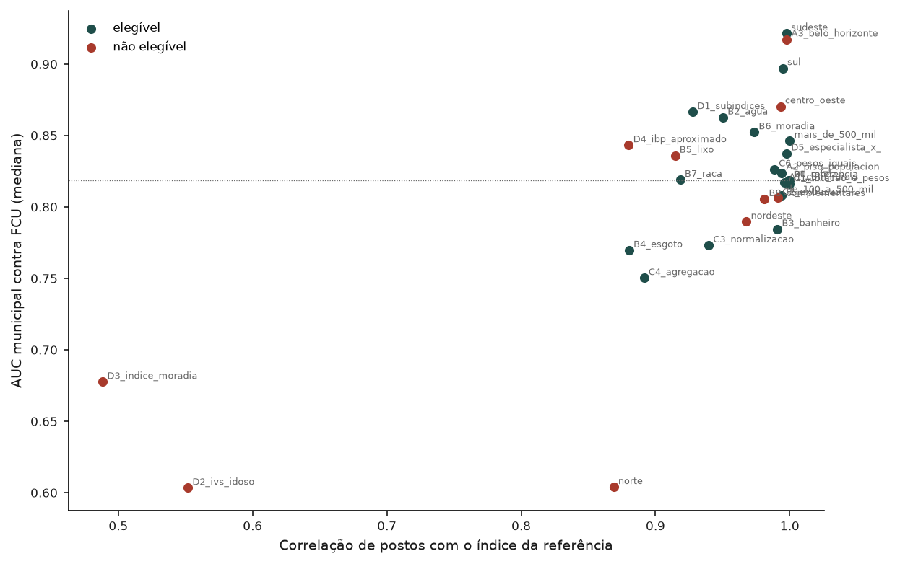
Proximidade da referência × capacidade de separar as favelas
Como ler Cada ponto é uma versão: no eixo horizontal, a correlação de postos com o índice da referência; no vertical, a AUC municipal contra as favelas. A linha pontilhada é a AUC da referência.
O que mostra A versão mais distante da referência é D3_indice_moradia (ρ = 0,4884).
00_sintese · F60 · figuras/F60_proximidade_x_auc.png
8
Notes:
Versões à direita ordenam os setores quase como a referência; versões acima da linha pontilhada separam melhor as favelas. As cores indicam a elegibilidade.
Como ler: Cada ponto é uma versão: no eixo horizontal, a correlação de postos com o índice da referência; no vertical, a AUC municipal contra as favelas. A linha pontilhada é a AUC da referência.
O que mostra: A versão mais distante da referência é D3_indice_moradia (ρ = 0,4884).

Slide 9
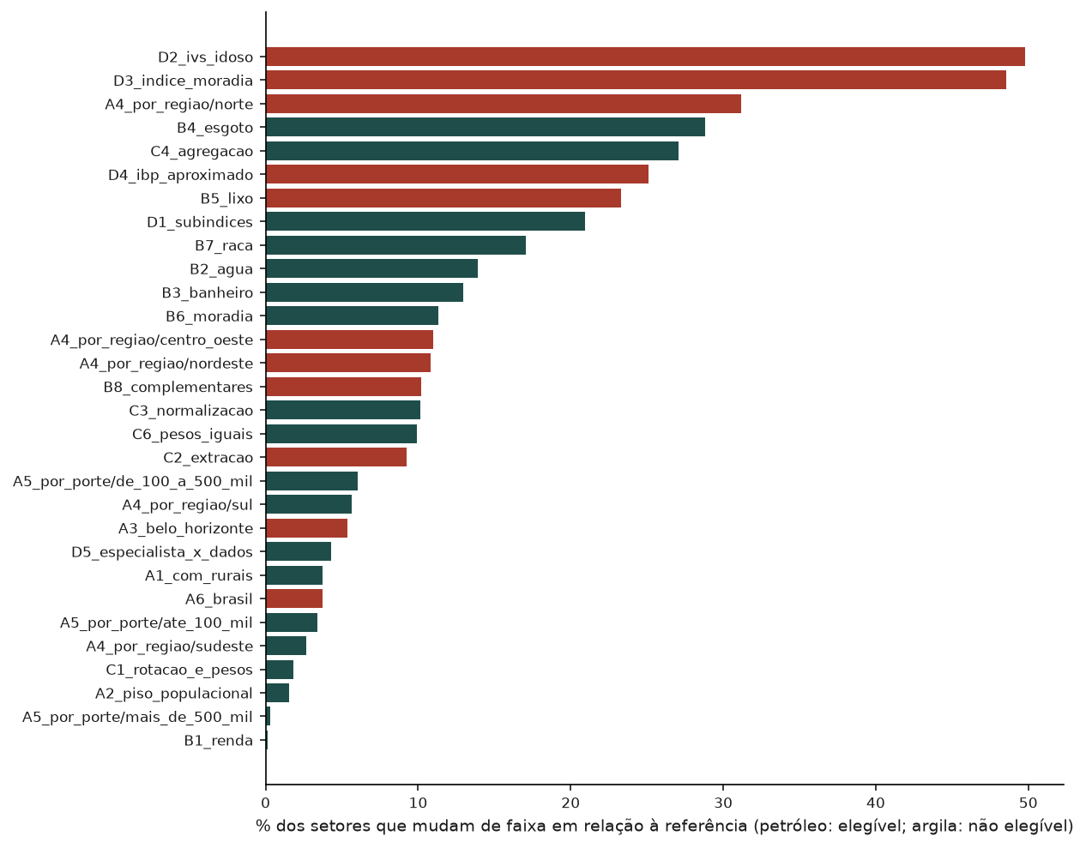
Quanto cada versão muda as faixas em relação à referência
Como ler Uma barra por versão com o percentual de setores que mudam de faixa (regra do IVS-BH); petróleo: elegível; argila: não elegível.
O que mostra A maior mudança é a de D2_ivs_idoso: 49,8% dos setores mudam de faixa.
00_sintese · F61 · figuras/F61_mudam_de_faixa.png
9
Notes:
As versões que mudam o recorte (eixo A) comparam só os setores em comum com a referência.
Como ler: Uma barra por versão com o percentual de setores que mudam de faixa (regra do IVS-BH); petróleo: elegível; argila: não elegível.
O que mostra: A maior mudança é a de D2_ivs_idoso: 49,8% dos setores mudam de faixa.

Slide 10
Os recortes mudam o retrato: a renda mediana vai de 1.719,20 a 3.722,28
Versão | Recorte | Índice | Renda mediana (R$) | Analfab. (média) | Esgoto inad. (média) | Água inad. (média) | % sem analfab.
00_referencia | 104.108 | 73.878 | 2.572,39 | 0,0364 | 0,0820 | 0,0696 | 15,9%
A1_com_rurais | 106.281 | 75.096 | 2.545,97 | 0,0387 | 0,0925 | 0,0827 | 15,8%
A2_piso_populacional | 103.280 | 73.407 | 2.576,92 | 0,0364 | 0,0813 | 0,0689 | 15,7%
A3_belo_horizonte | 5.113 | 3.499 | 3.060,31 | 0,0276 | 0,0297 | 0,0068 | 22,5%
A4_por_regiao/norte | 5.915 | 3.439 | 1.820,99 | 0,0327 | 0,2376 | 0,3227 | 8,5%
A4_por_regiao/nordeste | 19.497 | 13.097 | 1.719,20 | 0,0623 | 0,1617 | 0,1176 | 8,4%
A4_por_regiao/sudeste | 61.989 | 45.352 | 2.730,60 | 0,0303 | 0,0493 | 0,0384 | 18,4%
A4_por_regiao/sul | 7.217 | 4.661 | 3.722,28 | 0,0213 | 0,0290 | 0,0200 | 23,5%
A4_por_regiao/centro_oeste | 9.490 | 7.329 | 3.127,12 | 0,0307 | 0,0750 | 0,0549 | 14,2%
A5_por_porte/ate_100_mil | 1.223 | 878 | 2.077,62 | 0,0926 | 0,2025 | 0,1264 | 4,7%
A5_por_porte/de_100_a_500_mil | 7.674 | 5.568 | 2.496,83 | 0,0355 | 0,0980 | 0,1307 | 13,5%
A5_por_porte/mais_de_500_mil | 95.211 | 67.432 | 2.593,06 | 0,0357 | 0,0791 | 0,0640 | 16,2%
A6_brasil | 347.400 | 249.404 | 2.312,82 | 0,0593 | 0,1615 | 0,0959 | 11,0%
Como ler Uma linha por recorte do eixo A (e a referência): setores no recorte e no índice, renda mediana, médias de analfabetismo, esgoto e água inadequados e o percentual de setores sem analfabetismo por sigilo.
O que mostra Renda mediana mais alta: A4_por_regiao/sul (3.722,28); mais baixa: A4_por_regiao/nordeste (1.719,20).
00_sintese/unificada/U01_recortes.csv
10
Notes:
Os números vêm das tabelas T01, T02 e T03 de cada versão, reunidos em analises_exploratorias/00_sintese/unificada/U01_recortes.csv. As médias de proporção são médias entre setores, não razões agregadas.
Como ler: Uma linha por recorte do eixo A (e a referência): setores no recorte e no índice, renda mediana, médias de analfabetismo, esgoto e água inadequados e o percentual de setores sem analfabetismo por sigilo.
O que mostra: Renda mediana mais alta: A4_por_regiao/sul (3.722,28); mais baixa: A4_por_regiao/nordeste (1.719,20).

Slide 11
61 variantes testadas nas tabelas de sensibilidade, com AUC municipal de 0,5168 a 0,8774
Versão | Variante | Índice | KMO | AUC mun. | Elegível
A2_piso_populacional | valor-padrão desta versão | 73.407 | 0,7798 | 0,8238 | sim
A2_piso_populacional | piso de 100 moradores | 72.289 | 0,7799 | 0,8344 | sim
B1_renda | valor-padrão desta versão | 73.877 | 0,7807 | 0,8186 | sim
B1_renda | renda com a mediana do município | 73.878 | 0,7807 | 0,8186 | sim
B1_renda | renda original (referência) | 73.878 | 0,7807 | 0,8186 | sim
B2_agua | valor-padrão desta versão | 73.854 | 0,8019 | 0,8626 | sim
B2_agua | água não chega ao domicílio | 68.001 | 0,7881 | 0,8712 | sim
B2_agua | água só no terreno | 62.843 | 0,7960 | 0,8774 | sim
B2_agua | água inadequada (referência) | 73.878 | 0,7807 | 0,8186 | sim
B3_banheiro | valor-padrão desta versão | 87.545 | 0,7870 | 0,7845 | sim
B3_banheiro | sem banheiro (V00495) | 75.955 | 0,7967 | 0,8202 | sim
B3_banheiro | nem banheiro nem sanitário (V00238) | 84.678 | 0,7849 | 0,8242 | sim
B3_banheiro | só sanitário (V00237) | 83.844 | 0,7870 | 0,8175 | sim
B3_banheiro | banheiro de uso comum (V00236) | 78.298 | 0,7886 | 0,8217 | sim
B3_banheiro | banheiro graduado (referência) | 73.878 | 0,7807 | 0,8186 | sim
B4_esgoto | valor-padrão desta versão | 73.878 | 0,7638 | 0,7696 | sim
Como ler Uma linha por variante: a primeira de cada versão é o valor-padrão dela; as demais, as alternativas da tabela T34 (inclusive a referência, quando entra como alternativa).
O que mostra A maior AUC municipal entre as variantes é a de “água só no terreno” (B2_agua, 0,8774).
00_sintese/unificada/U02_variantes.csv · parte 1 de 4
11
Notes:
Reunido das tabelas T34 de todas as versões em analises_exploratorias/00_sintese/unificada/U02_variantes.csv.
Como ler: Uma linha por variante: a primeira de cada versão é o valor-padrão dela; as demais, as alternativas da tabela T34 (inclusive a referência, quando entra como alternativa).
O que mostra: A maior AUC municipal entre as variantes é a de “água só no terreno” (B2_agua, 0,8774).

Slide 12
61 variantes testadas nas tabelas de sensibilidade, com AUC municipal de 0,5168 a 0,8774
Versão | Variante | Índice | KMO | AUC mun. | Elegível
B4_esgoto | esgoto V00312–V00316 (referência) | 73.878 | 0,7807 | 0,8186 | sim
B5_lixo | valor-padrão desta versão | 73.878 | 0,7741 | 0,8358 | não
B5_lixo | sem lixo (referência) | 73.878 | 0,7807 | 0,8186 | sim
B6_moradia | valor-padrão desta versão | 73.878 | 0,7443 | 0,8522 | sim
B6_moradia | domicílio improvisado | 70.286 | 0,7454 | 0,8356 | não
B6_moradia | moradia não convencional | 73.878 | 0,7445 | 0,8516 | sim
B6_moradia | razão de moradores (referência) | 73.878 | 0,7807 | 0,8186 | sim
B7_raca | valor-padrão desta versão | 73.879 | 0,7155 | 0,8190 | sim
B7_raca | com cor ou raça (referência) | 73.878 | 0,7807 | 0,8186 | sim
B8_complementares | valor-padrão desta versão | 73.794 | 0,7867 | 0,8055 | não
B8_complementares | com crianças de 0 a 4 anos | 72.799 | 0,8109 | 0,8215 | sim
B8_complementares | com população de 0 a 14 anos | 73.725 | 0,8098 | 0,8149 | sim
B8_complementares | referência (sem complementares) | 73.878 | 0,7807 | 0,8186 | sim
C1_rotacao_e_pesos | valor-padrão desta versão | 73.878 | 0,7807 | 0,8160 | sim
C1_rotacao_e_pesos | sem rotação, um fator | 73.878 | 0,7807 | 0,8468 | não
C1_rotacao_e_pesos | Varimax, soma dos quadrados | 73.878 | 0,7807 | 0,8353 | sim
Como ler Uma linha por variante: a primeira de cada versão é o valor-padrão dela; as demais, as alternativas da tabela T34 (inclusive a referência, quando entra como alternativa).
O que mostra A maior AUC municipal entre as variantes é a de “água só no terreno” (B2_agua, 0,8774).
00_sintese/unificada/U02_variantes.csv · parte 2 de 4
12
Notes:
Reunido das tabelas T34 de todas as versões em analises_exploratorias/00_sintese/unificada/U02_variantes.csv.
Como ler: Uma linha por variante: a primeira de cada versão é o valor-padrão dela; as demais, as alternativas da tabela T34 (inclusive a referência, quando entra como alternativa).
O que mostra: A maior AUC municipal entre as variantes é a de “água só no terreno” (B2_agua, 0,8774).

Slide 13
61 variantes testadas nas tabelas de sensibilidade, com AUC municipal de 0,5168 a 0,8774
Versão | Variante | Índice | KMO | AUC mun. | Elegível
C1_rotacao_e_pesos | Varimax, 50/50 | 73.878 | 0,7807 | 0,8048 | sim
C1_rotacao_e_pesos | promax, soma dos quadrados (padrão) | 73.878 | 0,7807 | 0,8374 | sim
C1_rotacao_e_pesos | promax, soma dos quadrados (estrutura) | 73.878 | 0,7807 | 0,8250 | sim
C1_rotacao_e_pesos | promax, comunalidades | 73.878 | 0,7807 | 0,8286 | sim
C1_rotacao_e_pesos | promax, 50/50 | 73.878 | 0,7807 | 0,8032 | sim
C1_rotacao_e_pesos | promax, 60/40 (referência) | 73.878 | 0,7807 | 0,8186 | sim
C2_extracao | valor-padrão desta versão | 73.878 | 0,7807 | 0,8064 | não
C2_extracao | máxima verossimilhança | 73.878 | 0,7807 | 0,8105 | não
C2_extracao | componentes principais (referência) | 73.878 | 0,7807 | 0,8186 | sim
C3_normalizacao | valor-padrão desta versão | 73.878 | 0,7807 | 0,7731 | sim
C3_normalizacao | escore z no município | 73.878 | 0,7807 | 0,8486 | sim
C3_normalizacao | escore z global | 73.878 | 0,7807 | 0,8269 | sim
C3_normalizacao | postos percentis no município | 73.878 | 0,7807 | 0,8591 | sim
C3_normalizacao | min-max no município (referência) | 73.878 | 0,7807 | 0,8186 | sim
C4_agregacao | valor-padrão desta versão | 73.878 | 0,7807 | 0,7502 | sim
C4_agregacao | soma ponderada (referência) | 73.878 | 0,7807 | 0,8186 | sim
Como ler Uma linha por variante: a primeira de cada versão é o valor-padrão dela; as demais, as alternativas da tabela T34 (inclusive a referência, quando entra como alternativa).
O que mostra A maior AUC municipal entre as variantes é a de “água só no terreno” (B2_agua, 0,8774).
00_sintese/unificada/U02_variantes.csv · parte 3 de 4
13
Notes:
Reunido das tabelas T34 de todas as versões em analises_exploratorias/00_sintese/unificada/U02_variantes.csv.
Como ler: Uma linha por variante: a primeira de cada versão é o valor-padrão dela; as demais, as alternativas da tabela T34 (inclusive a referência, quando entra como alternativa).
O que mostra: A maior AUC municipal entre as variantes é a de “água só no terreno” (B2_agua, 0,8774).

Slide 14
61 variantes testadas nas tabelas de sensibilidade, com AUC municipal de 0,5168 a 0,8774
Versão | Variante | Índice | KMO | AUC mun. | Elegível
C6_pesos_iguais | valor-padrão desta versão | 73.878 | 0,7807 | 0,8263 | sim
C6_pesos_iguais | média dos postos no município | 73.878 | 0,7807 | 0,8456 | sim
C6_pesos_iguais | pesos da fatorial (referência) | 73.878 | 0,7807 | 0,8186 | sim
D1_subindices | valor-padrão desta versão | 73.878 | 0,7807 | 0,8664 | sim
D1_subindices | subíndice de saneamento | 73.878 | 0,7807 | 0,6032 | sim
D1_subindices | índice completo (referência) | 73.878 | 0,7807 | 0,8186 | sim
D2_ivs_idoso | valor-padrão desta versão | 73.250 | 0,7341 | 0,6034 | não
D2_ivs_idoso | mesmos 10 componentes com 2 fatores | 73.250 | 0,7341 | 0,5168 | não
D2_ivs_idoso | referência (sem envelhecimento) | 73.878 | 0,7807 | 0,8186 | sim
D5_especialista_x_dados | valor-padrão desta versão | 73.878 | 0,7807 | 0,8374 | sim
D5_especialista_x_dados | dados: soma dos quadrados (estrutura) | 73.878 | 0,7807 | 0,8250 | sim
D5_especialista_x_dados | dados: comunalidades | 73.878 | 0,7807 | 0,8286 | sim
D5_especialista_x_dados | especialista: 60/40 (referência) | 73.878 | 0,7807 | 0,8186 | sim
Como ler Uma linha por variante: a primeira de cada versão é o valor-padrão dela; as demais, as alternativas da tabela T34 (inclusive a referência, quando entra como alternativa).
O que mostra A maior AUC municipal entre as variantes é a de “água só no terreno” (B2_agua, 0,8774).
00_sintese/unificada/U02_variantes.csv · parte 4 de 4
14
Notes:
Reunido das tabelas T34 de todas as versões em analises_exploratorias/00_sintese/unificada/U02_variantes.csv.
Como ler: Uma linha por variante: a primeira de cada versão é o valor-padrão dela; as demais, as alternativas da tabela T34 (inclusive a referência, quando entra como alternativa).
O que mostra: A maior AUC municipal entre as variantes é a de “água só no terreno” (B2_agua, 0,8774).

Slide 15
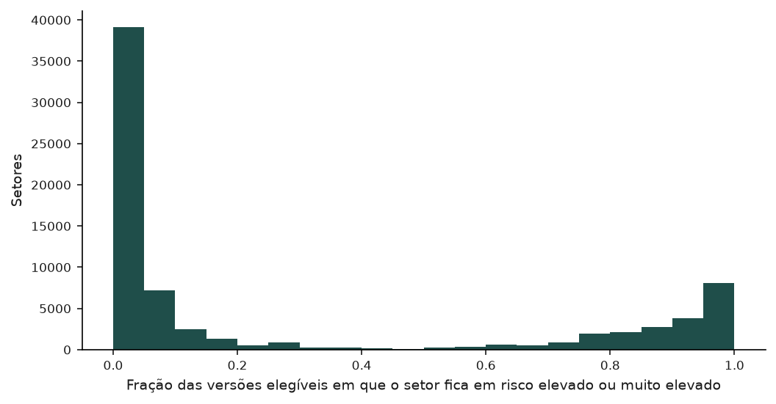
A maior parte dos setores tem classificação estável
Como ler Histograma da fração das versões elegíveis em que cada setor fica em risco elevado: 0 = nunca, 1 = sempre.
O que mostra Nunca: 53,0%; às vezes: 36,1%; sempre: 10,9%.
E1_incerteza · F40 · figuras/F40_fracao_em_risco.png
15
Notes:
As barras nas pontas são os setores de classificação estável; o meio do histograma é a incerteza.
Como ler: Histograma da fração das versões elegíveis em que cada setor fica em risco elevado: 0 = nunca, 1 = sempre.
O que mostra: Nunca: 53,0%; às vezes: 36,1%; sempre: 10,9%.

Slide 16
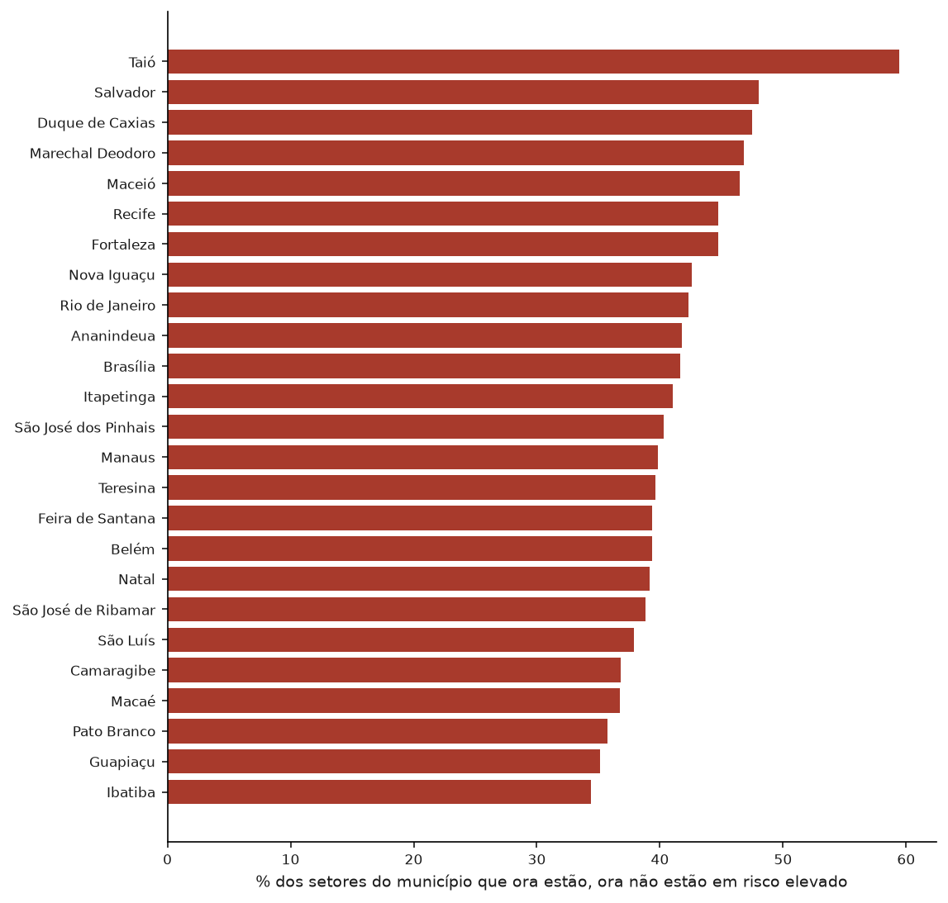
Os municípios com mais setores de classificação incerta
Como ler Os 25 municípios (com pelo menos 30 setores) com maior percentual de setores ora em risco elevado, ora não.
O que mostra No topo, Taió (59,5%). Destaques entre os municípios com pelo menos 30 setores.
E1_incerteza · F41 · figuras/F41_incerteza_por_municipio.png
16
Notes:
A figura destaca onde a escolha de método mais pesa na classificação.
Como ler: Os 25 municípios (com pelo menos 30 setores) com maior percentual de setores ora em risco elevado, ora não.
O que mostra: No topo, Taió (59,5%). Destaques entre os municípios com pelo menos 30 setores.

Slide 17
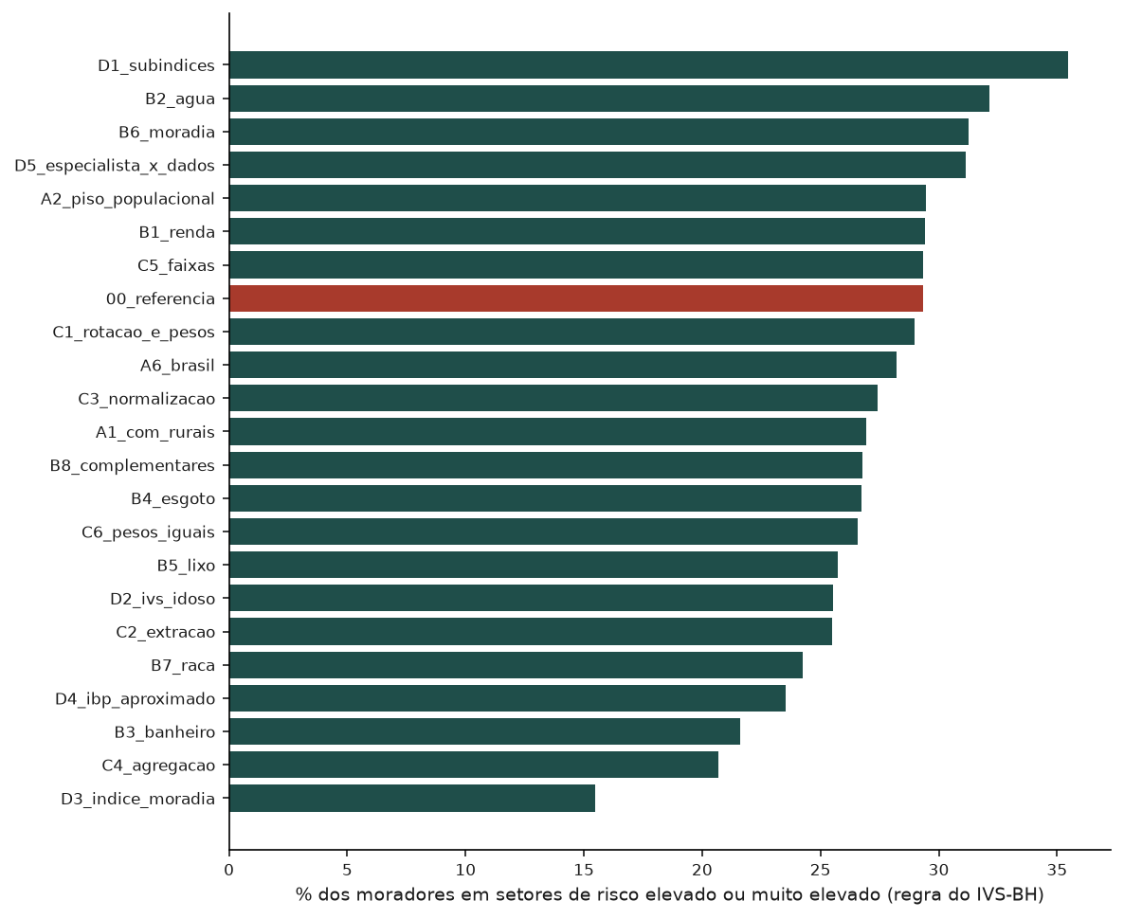
A população em risco elevado em cada versão
Como ler Uma barra por versão com o percentual de moradores em risco elevado ou muito elevado; em argila, a referência.
O que mostra Referência: 29,4%; mínimo 15,5%, máximo 35,5%.
E4_populacao_em_risco · F45 · figuras/F45_pessoas_em_risco_por_versao.png
17
Notes:
As barras mostram que as faixas relativas ao município estabilizam o total; diferenças grandes aparecem nas versões que mudam a forma da distribuição do índice.
Como ler: Uma barra por versão com o percentual de moradores em risco elevado ou muito elevado; em argila, a referência.
O que mostra: Referência: 29,4%; mínimo 15,5%, máximo 35,5%.

Slide 18
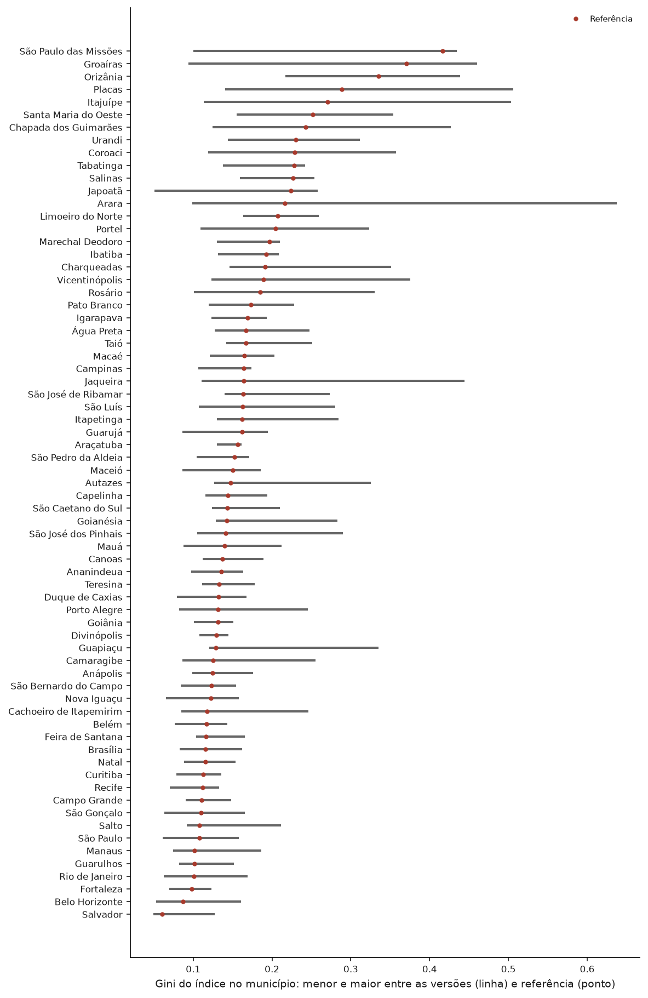
O Gini de cada município entre as versões
Como ler Uma linha por município, do menor ao maior Gini entre as versões; o ponto é a referência.
O que mostra A posição de Capelinha vai do 3º ao 57º. Destaques entre os municípios com pelo menos 30 setores.
E3_desigualdade_intramunicipal · F44 · figuras/F44_gini_entre_versoes.png
18
Notes:
Linhas curtas indicam desigualdade interna que não depende do método.
Como ler: Uma linha por município, do menor ao maior Gini entre as versões; o ponto é a referência.
O que mostra: A posição de Capelinha vai do 3º ao 57º. Destaques entre os municípios com pelo menos 30 setores.

Slide 19
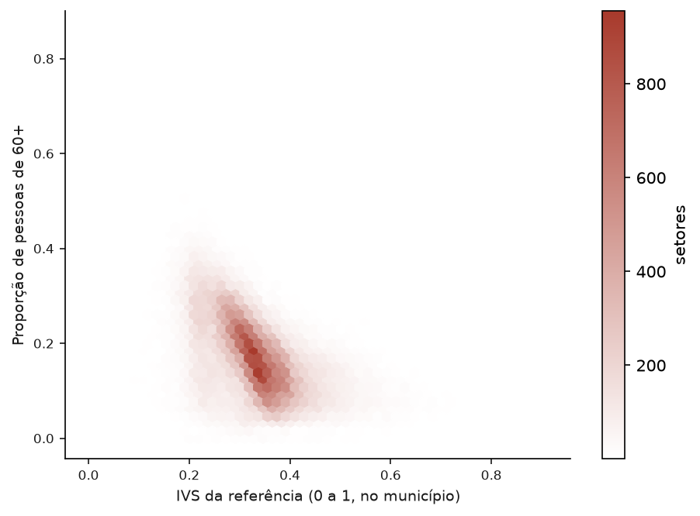
IVS × proporção de 60+ (ρ = -0,5426)
Como ler Cada hexágono reúne setores com IVS e proporção de 60+ parecidos; quanto mais escuro, mais setores.
O que mostra ρ = -0,5426 no total.
E5_ivs_e_envelhecimento · F46 · figuras/F46_ivs_x_60mais.png
19
Notes:
O gráfico mostra a nuvem inteira: a correlação resume a tendência, mas há setores vulneráveis e envelhecidos ao mesmo tempo.
Como ler: Cada hexágono reúne setores com IVS e proporção de 60+ parecidos; quanto mais escuro, mais setores.
O que mostra: ρ = -0,5426 no total.

Slide 20
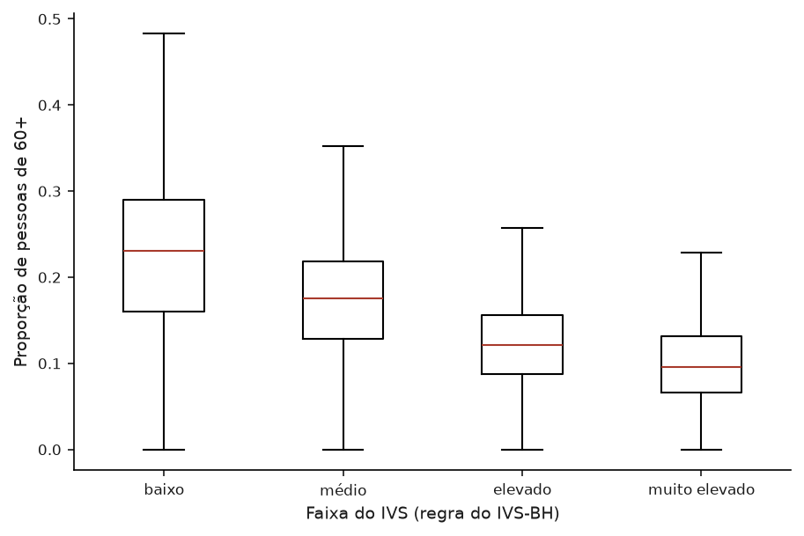
A proporção de 60+ em cada faixa do IVS
Como ler Uma caixa por faixa com a proporção de pessoas de 60+ nos setores.
O que mostra Mediana de 0,2311 na faixa baixa e 0,0957 na muito elevada.
E5_ivs_e_envelhecimento · F47 · figuras/F47_60mais_por_faixa.png
20
Notes:
As caixas se sobrepõem: em todas as faixas há setores muito envelhecidos.
Como ler: Uma caixa por faixa com a proporção de pessoas de 60+ nos setores.
O que mostra: Mediana de 0,2311 na faixa baixa e 0,0957 na muito elevada.

Slide 21
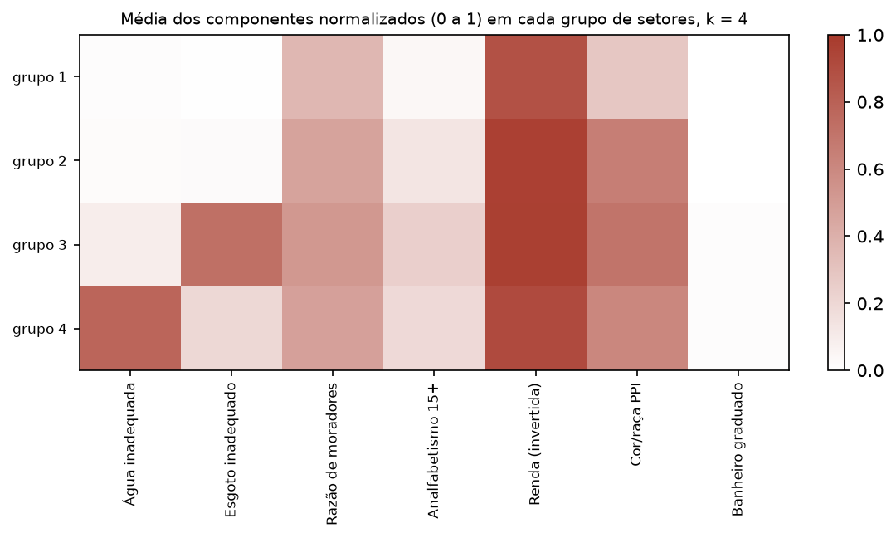
Os perfis dos 4 grupos de setores
Como ler Mapa de calor: linhas são grupos, colunas são componentes; a cor é a média normalizada (0 a 1).
O que mostra O grupo 3 tem 50,7% dos setores em FCU.
E6_tipologias · F48 · figuras/F48_perfis_grupos_setores.png
21
Notes:
Grupos com cores fortes em poucas colunas têm uma carência específica; grupos escuros em todas as colunas acumulam carências.
Como ler: Mapa de calor: linhas são grupos, colunas são componentes; a cor é a média normalizada (0 a 1).
O que mostra: O grupo 3 tem 50,7% dos setores em FCU.

Slide 22
O que a EDA unificada mostra
21 de 32 versões passam nos critérios do NB05; quando falham, o motivo mais comum é o banheiro graduado.
A maior parte das versões fica perto da referência; a que mais se afasta é D3_indice_moradia (ρ = 0,4884).
Entre as versões elegíveis, 53,0% dos setores nunca ficam em risco elevado, 10,9% ficam sempre e 36,1% mudam conforme a versão.
Na referência, 29,4% dos moradores vivem em setores de risco elevado ou muito elevado.
IVS e envelhecimento andam em sentidos opostos (ρ = -0,5426 com a proporção de 60+).
Nada disso escolhe versão: a escolha é da orientadora.
00_sintese · E1 · E4 · E5
22
Notes:
21 de 32 versões passam nos critérios do NB05; quando falham, o motivo mais comum é o banheiro graduado.
A maior parte das versões fica perto da referência; a que mais se afasta é D3_indice_moradia (ρ = 0,4884).
Entre as versões elegíveis, 53,0% dos setores nunca ficam em risco elevado, 10,9% ficam sempre e 36,1% mudam conforme a versão.
Na referência, 29,4% dos moradores vivem em setores de risco elevado ou muito elevado.
IVS e envelhecimento andam em sentidos opostos (ρ = -0,5426 com a proporção de 60+).
Nada disso escolhe versão: a escolha é da orientadora.

Slide 23
2
A EDA da versão final
O recorte da referência, com os 31 indicadores e as correções das demandas
23
Notes:
A versão final da EDA é a do recorte de análise (setores urbanos com Dados_sig = OK nos 70 municípios), com todos os indicadores e variantes pedidos nas demandas de setembro. O índice que a acompanha é a referência proposta no NB05, que continua proposta até a orientadora decidir.

Slide 24
O que esta versão atende
Demanda 1 — renda com a mediana: coluna renda_media_mediana_mun, ao lado da renda original e da sem o extremo.
Demanda 2 — quadro de indicadores: Quadro_Indicadores, gerado do código, com numerador, denominador e origem.
Demandas 5 e 7 — água: “não chega”, sem canalização e só no terreno, comparadas com o IVS-7 e com as outras categorias.
Demanda 6 — banheiro: V00495 (que já contém V00238) e as três partições V00236, V00237 e V00238, além do banheiro graduado.
Demanda 9 — habitação: moradia não convencional, na direção da vulnerabilidade, com diagnóstico completo.
Índice que acompanha a EDA: original·lixo_sem·banheiro_graduado·promax·60_40·municipal (referência proposta no NB05, não decidida).
docs/prompts/estado_demandas_2026-09.md · ivs_especificacoes/referencia.csv
24
Notes:
Demanda 1 — renda com a mediana: coluna renda_media_mediana_mun, ao lado da renda original e da sem o extremo.
Demanda 2 — quadro de indicadores: Quadro_Indicadores, gerado do código, com numerador, denominador e origem.
Demandas 5 e 7 — água: “não chega”, sem canalização e só no terreno, comparadas com o IVS-7 e com as outras categorias.
Demanda 6 — banheiro: V00495 (que já contém V00238) e as três partições V00236, V00237 e V00238, além do banheiro graduado.
Demanda 9 — habitação: moradia não convencional, na direção da vulnerabilidade, com diagnóstico completo.
Índice que acompanha a EDA: original·lixo_sem·banheiro_graduado·promax·60_40·municipal (referência proposta no NB05, não decidida).

Slide 25
73.878 setores chegam ao índice, de 109.032 na base
109.032
104.108
73.878
setores na base completa
setores no recorte (urbanos, Dados_sig = OK)
setores com todos os componentes do índice
Leitura O funil mostra o caminho dos setores. A base completa inclui setores rurais e setores sem dados divulgados. O recorte da versão é o conjunto sobre o qual são calculadas as descritivas, as distribuições e as correlações. A amostra do índice é menor, porque a análise fatorial exige que o setor tenha todos os componentes preenchidos (exclusão por lista: basta faltar um componente para o setor sair). Essa diferença de amostra é importante quando se comparam números de blocos diferentes.
00_referencia · T01
25
Notes:
O funil mostra o caminho dos setores. A base completa inclui setores rurais e setores sem dados divulgados. O recorte da versão é o conjunto sobre o qual são calculadas as descritivas, as distribuições e as correlações. A amostra do índice é menor, porque a análise fatorial exige que o setor tenha todos os componentes preenchidos (exclusão por lista: basta faltar um componente para o setor sair). Essa diferença de amostra é importante quando se comparam números de blocos diferentes.

Slide 26
Os 31 indicadores e variantes da versão final
Indicador | Dimensão | IVS-7 | O que mede
Água inadequada | Saneamento | Sim | Proporção de domicílios com abastecimento de água inadequado ou ausente
Esgoto inadequado | Saneamento | Sim | Proporção de domicílios com esgotamento sanitário inadequado ou ausente
Lixo inadequado | Saneamento | Sim | Proporção de domicílios com destino do lixo inadequado ou ausente
Razão de moradores | Socioeconômica | Sim | Razão de moradores por domicílio (reproduz o V0005 do IBGE)
Analfabetismo 15+ | Socioeconômica | Sim | Taxa de analfabetismo entre pessoas de 15 anos ou mais
Renda média | Socioeconômica | Sim | Rendimento nominal médio mensal das pessoas responsáveis (R$)
Cor/raça PPI | Socioeconômica | Sim | Proporção de pessoas de cor/raça preta, parda ou indígena
Domicílio improvisado | Morfologia | Não | Proporção de domicílios particulares improvisados
Habitação precária | Morfologia | Não | Proporção de domicílios em habitação precária (cortiço, estrutura degradada, improvisados)
Moradia convencional | Morfologia | Não | Proporção de moradias convencionais (casa, casa de vila/condomínio, apartamento)
Moradia não convencional | Morfologia | Não | Proporção de moradias não convencionais (cortiço, maloca, estrutura degradada)
Como ler Uma linha por indicador: dimensão, se entra no IVS-7 e o que mede (texto do Quadro de Indicadores).
O que mostra O quadro completo, com numerador, denominador e arquivo do Censo, está em Quadro_Indicadores.xlsx.
entrega_orientadora/Quadro_Indicadores.csv · parte 1 de 3
26
Notes:
O quadro é gerado do código (scripts/gerar_quadro_indicadores.py), nunca digitado. As três variantes no fim (duas rendas e o banheiro graduado) foram criadas depois do quadro.
Como ler: Uma linha por indicador: dimensão, se entra no IVS-7 e o que mede (texto do Quadro de Indicadores).
O que mostra: O quadro completo, com numerador, denominador e arquivo do Censo, está em Quadro_Indicadores.xlsx.

Slide 27
Os 31 indicadores e variantes da versão final
Indicador | Dimensão | IVS-7 | O que mede
Apartamento | Morfologia | Não | Proporção de domicílios do tipo apartamento
Casa | Morfologia | Não | Proporção de domicílios do tipo casa
Casa de vila/condomínio | Morfologia | Não | Proporção de domicílios do tipo casa de vila ou em condomínio
Sem água canalizada | Saneamento | Não | Proporção de domicílios em que a água não chega encanada até dentro do domicílio (complemento de V00199; equivale a V00200+V00201 sobre V00001)
Água não chega | Saneamento | Não | Proporção de domicílios em que a água não chega encanada ao domicílio (V00201)
Água só no terreno | Saneamento | Não | Proporção de domicílios em que a água chega encanada apenas ao terreno (V00200)
Sem banheiro | Saneamento | Não | Proporção de domicílios sem banheiro de uso exclusivo com chuveiro e vaso sanitário
Sem banheiro nem sanitário | Saneamento | Não | Proporção de domicílios sem banheiro nem sanitário
Só sanitário | Saneamento | Não | Proporção de domicílios com apenas sanitário ou buraco para dejeções
Banheiro de uso comum | Saneamento | Não | Proporção de domicílios com apenas banheiro de uso comum
Responsável mulher | Socioeconômica | Não | Proporção de domicílios com pessoa responsável do sexo feminino
Como ler Uma linha por indicador: dimensão, se entra no IVS-7 e o que mede (texto do Quadro de Indicadores).
O que mostra O quadro completo, com numerador, denominador e arquivo do Censo, está em Quadro_Indicadores.xlsx.
entrega_orientadora/Quadro_Indicadores.csv · parte 2 de 3
27
Notes:
O quadro é gerado do código (scripts/gerar_quadro_indicadores.py), nunca digitado. As três variantes no fim (duas rendas e o banheiro graduado) foram criadas depois do quadro.
Como ler: Uma linha por indicador: dimensão, se entra no IVS-7 e o que mede (texto do Quadro de Indicadores).
O que mostra: O quadro completo, com numerador, denominador e arquivo do Censo, está em Quadro_Indicadores.xlsx.

Slide 28
Os 31 indicadores e variantes da versão final
Indicador | Dimensão | IVS-7 | O que mede
Crianças 0–4 | Demografia | Não | Proporção de crianças de 0 a 4 anos na população residente
População 0–14 | Demografia | Não | Proporção de pessoas com menos de 15 anos na população residente
Pessoas 60+ | Demografia | Não | Proporção de pessoas de 60 anos ou mais na população residente
Índice de envelhecimento | Demografia | Não | Índice de Envelhecimento Populacional: 60+ por 100 menores de 15 anos
Dependência idosa | Demografia | Não | Razão de Dependência de Idosos: 60+ por 100 pessoas de 15 a 59 anos
70+ entre 60+ | Demografia | Não | Proporção de pessoas de 70+ entre os de 60+ (proxy de longevidade; NÃO é o LI, que exigiria a faixa 75+, inexistente nos agregados por setor)
Renda sem o extremo | Socioeconômica | Não | Renda média dos responsáveis sem o valor extremo de Belo Horizonte (R$ 170.418,06), que vira faltante
Renda (mediana mun.) | Socioeconômica | Não | Renda média dos responsáveis com o valor extremo trocado pela mediana do município
Banheiro graduado | Saneamento | Não | Falta de banheiro graduada: 1 ponto para banheiro só de uso comum, 2 para só sanitário, 3 para nem banheiro nem sanitário, sobre 3 vezes os domicílios
Como ler Uma linha por indicador: dimensão, se entra no IVS-7 e o que mede (texto do Quadro de Indicadores).
O que mostra O quadro completo, com numerador, denominador e arquivo do Censo, está em Quadro_Indicadores.xlsx.
entrega_orientadora/Quadro_Indicadores.csv · parte 3 de 3
28
Notes:
O quadro é gerado do código (scripts/gerar_quadro_indicadores.py), nunca digitado. As três variantes no fim (duas rendas e o banheiro graduado) foram criadas depois do quadro.
Como ler: Uma linha por indicador: dimensão, se entra no IVS-7 e o que mede (texto do Quadro de Indicadores).
O que mostra: O quadro completo, com numerador, denominador e arquivo do Censo, está em Quadro_Indicadores.xlsx.

Slide 29
Demanda 1: a renda do setor extremo de BH, imputada por três medianas
Alternativa | Valor imputado (R$) | Média BH | DP BH | Máx. BH | Média 70 mun.
mediana de BH sem o setor | 3.058,24 | 4.649,57 | 3.847,13 | 45.385,44 | 4.185,80
mediana de BH com o setor | 3.060,31 | 4.649,57 | 3.847,13 | 45.385,44 | 4.185,80
mediana dos 70 municípios sem o setor | 2.572,39 | 4.649,47 | 3.847,18 | 45.385,44 | 4.185,80
Como ler Uma linha por alternativa de imputação do setor 310620005650366: o valor posto no lugar e o efeito nas estatísticas de BH e do conjunto.
O que mostra A mediana de BH sem o setor (3.058,24) é a usada na coluna renda_media_mediana_mun; com qualquer alternativa, o máximo de BH cai para 45.385,44.
banco_de_dados/eda/atualizada/renda_imputacao_alternativas.csv
29
Notes:
A mediana do próprio setor (V06006) não existe no arquivo do Censo; por isso a imputação usa a mediana do município. As alternativas mostram que a escolha mexe pouco nas estatísticas.
Como ler: Uma linha por alternativa de imputação do setor 310620005650366: o valor posto no lugar e o efeito nas estatísticas de BH e do conjunto.
O que mostra: A mediana de BH sem o setor (3.058,24) é a usada na coluna renda_media_mediana_mun; com qualquer alternativa, o máximo de BH cai para 45.385,44.

Slide 30
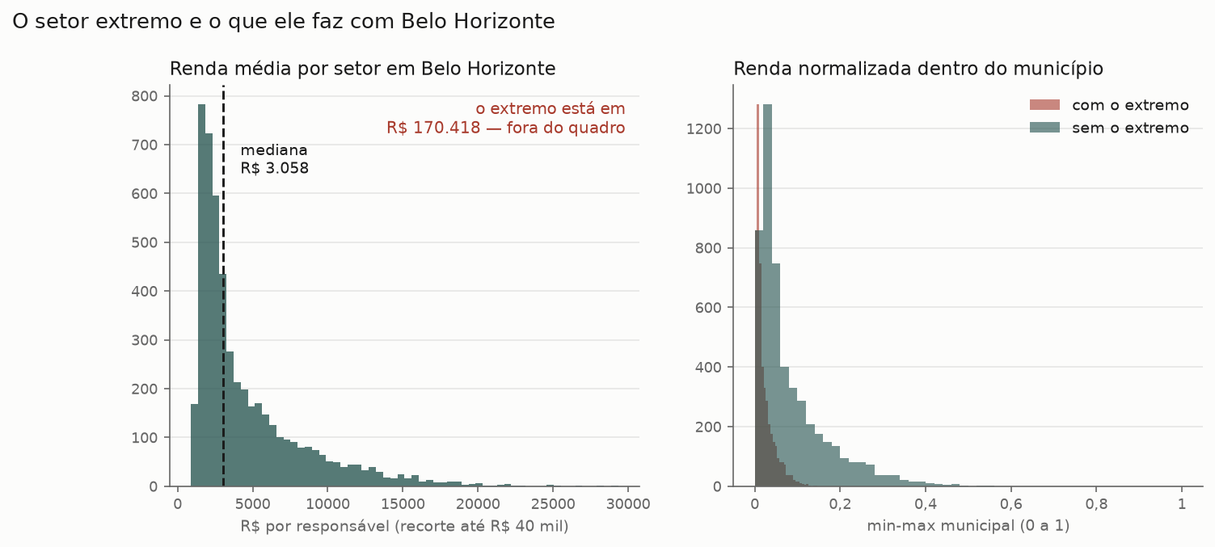
O setor extremo de Belo Horizonte e o efeito de tirá-lo
Como ler A renda dos setores de Belo Horizonte e a escala normalizada, com e sem o setor extremo.
O que mostra Sem o setor extremo, a maior renda média de setor em BH passa a ser 45.385,44.
banco_de_dados/eda/atualizada/figuras/extremo_bh.png
30
Notes:
Figura da 2ª rodada da EDA (eda/atualizada). O setor extremo comprime a escala min-max de toda a cidade; por isso as variantes de renda existem.
Como ler: A renda dos setores de Belo Horizonte e a escala normalizada, com e sem o setor extremo.
O que mostra: Sem o setor extremo, a maior renda média de setor em BH passa a ser 45.385,44.

Slide 31
As descritivas do IVS-7 e dos indicadores das demandas
Indicador | n | Média | Mediana | P90 | Máx. | Assim. | % zeros
Água inadequada | 104.108 | 0,0696 | 0,0000 | 0,1986 | 1,0000 | 3,42 | 74,2%
Esgoto inadequado | 104.107 | 0,0820 | 0,0000 | 0,2838 | 1,0000 | 2,98 | 72,5%
Lixo inadequado | 104.108 | 0,1158 | 0,0000 | 0,5046 | 1,0000 | 2,38 | 62,8%
Razão de moradores | 104.108 | 2,6909 | 2,7126 | 3,1412 | 6,9135 | -0,22 | 0,0%
Analfabetismo 15+ | 87.556 | 0,0364 | 0,0271 | 0,0792 | 0,7255 | 2,34 | 10,6%
Renda média | 104.096 | 4.187,41 | 2.572,39 | 9.490,68 | 170.418,06 | 3,74 | 0,0%
Cor/raça PPI | 104.106 | 0,5267 | 0,5719 | 0,7929 | 1,0000 | -0,39 | 0,1%
Sem água canalizada | 104.067 | 0,0150 | 0,0000 | 0,0234 | 1,0000 | 8,70 | 69,7%
Água não chega | 94.402 | 0,0047 | 0,0000 | 0,0000 | 1,0000 | 15,71 | 94,5%
Água só no terreno | 88.211 | 0,0105 | 0,0000 | 0,0147 | 1,0000 | 9,87 | 88,3%
Sem banheiro | 91.912 | 0,0023 | 0,0000 | 0,0000 | 1,0000 | 21,31 | 95,6%
Sem banheiro nem sanitário | 101.139 | 0,0002 | 0,0000 | 0,0000 | 0,6667 | 68,98 | 99,7%
Só sanitário | 100.297 | 0,0006 | 0,0000 | 0,0000 | 0,8444 | 32,59 | 99,0%
Banheiro de uso comum | 94.414 | 0,0011 | 0,0000 | 0,0000 | 1,0000 | 37,68 | 97,3%
Banheiro graduado | 89.816 | 0,0006 | 0,0000 | 0,0000 | 0,6667 | 32,80 | 97,8%
Moradia não convencional | 104.108 | 0,0059 | 0,0000 | 0,0000 | 1,0000 | 13,01 | 93,0%
Renda sem o extremo | 104.095 | 4.185,81 | 2.572,39 | 9.490,42 | 140.172,64 | 3,20 | 0,0%
Renda (mediana mun.) | 104.096 | 4.185,80 | 2.572,39 | 9.490,41 | 140.172,64 | 3,20 | 0,0%
Como ler Uma linha por indicador: n, média, mediana, percentil 90, máximo, assimetria e percentual de setores com valor zero.
O que mostra Os indicadores novos de água e banheiro têm mediana zero: sem banheiro tem 95,6% de zeros e água não chega, 94,5%.
00_referencia · T03
31
Notes:
A média é sensível a valores extremos; a mediana não. Quando as duas se afastam, a distribuição é assimétrica. A assimetria é positiva quando há uma cauda longa à direita (poucos setores com valores muito altos). A curtose mede o peso das caudas: valores altos indicam muitos extremos. O coeficiente de variação (DP dividido pela média, em %) permite comparar a dispersão de indicadores em escalas diferentes. Nos indicadores de saneamento, a maioria dos setores vale zero: a mediana é zero e o intervalo interquartil também, o que explica por que o critério de extremos muda para eles (bloco 5).
Como ler: Uma linha por indicador: n, média, mediana, percentil 90, máximo, assimetria e percentual de setores com valor zero.
O que mostra: Os indicadores novos de água e banheiro têm mediana zero: sem banheiro tem 95,6% de zeros e água não chega, 94,5%.

Slide 32
Demandas 5 e 7: “não chega” se parece mais com as outras categorias de água do que com o IVS-7
Variável | ρ com “não chega” | n
Água inadequada | 0,4591 | 94.402
Esgoto inadequado | 0,2906 | 94.401
Lixo inadequado | 0,1092 | 94.402
Razão de moradores | 0,1420 | 94.402
Analfabetismo 15+ | 0,2185 | 78.266
Renda média | -0,2519 | 94.391
Cor/raça PPI | 0,2486 | 94.400
Água só no terreno | 0,5063 | 81.303
Sem água canalizada | 0,5138 | 94.368
Sem banheiro | 0,3860 | 85.098
Como ler Correlação de Spearman entre “água não chega” e cada variável do IVS-7 e as outras categorias de água, nos pares completos.
O que mostra Maior ρ: Sem água canalizada (0,5138).
banco_de_dados/eda/fatorial_ampliada/comparacao_nao_chega_banheiro.csv
32
Notes:
Leitura (a) e (b) da demanda 5: compara com as outras categorias de canalização e com o IVS-7. Com 85% de zeros, a correlação de postos fica achatada pelos empates.
Como ler: Correlação de Spearman entre “água não chega” e cada variável do IVS-7 e as outras categorias de água, nos pares completos.
O que mostra: Maior ρ: Sem água canalizada (0,5138).

Slide 33
“Água não chega”: os setores com o problema têm renda mediana de 1.526,40, contra 2.830,52 nos demais
Variável do IVS-7 | Mediana com água não chega > 0 | n | Mediana = 0 | n
Água inadequada | 0,2370 | 5.190 | 0,0000 | 89.212
Esgoto inadequado | 0,0968 | 5.189 | 0,0000 | 89.212
Lixo inadequado | 0,0263 | 5.190 | 0,0000 | 89.212
Razão de moradores | 2,8880 | 5.190 | 2,6878 | 89.212
Analfabetismo 15+ | 0,0532 | 5.089 | 0,0238 | 73.177
Renda média | 1.526,40 | 5.190 | 2.830,52 | 89.201
Cor/raça PPI | 0,7438 | 5.190 | 0,5337 | 89.210
Como ler Perfil: a mediana de cada variável do IVS-7 nos setores com “água não chega” acima de zero e nos setores com zero.
O que mostra Renda mediana 1.526,40 nos setores com o problema e 2.830,52 nos demais.
banco_de_dados/eda/fatorial_ampliada/comparacao_nao_chega_banheiro.csv
33
Notes:
É a forma mais direta de comparar uma variável que é zero na maior parte dos setores: em vez de correlação, o perfil dos dois grupos.
Como ler: Perfil: a mediana de cada variável do IVS-7 nos setores com “água não chega” acima de zero e nos setores com zero.
O que mostra: Renda mediana 1.526,40 nos setores com o problema e 2.830,52 nos demais.

Slide 34
“Sem banheiro”: os setores com o problema têm renda mediana de 1.477,89, contra 2.822,70 nos demais
Variável do IVS-7 | Mediana com sem banheiro > 0 | n | Mediana = 0 | n
Água inadequada | 0,0572 | 4.048 | 0,0000 | 87.864
Esgoto inadequado | 0,1123 | 4.048 | 0,0000 | 87.864
Lixo inadequado | 0,0390 | 4.048 | 0,0000 | 87.864
Razão de moradores | 2,9830 | 4.048 | 2,6870 | 87.864
Analfabetismo 15+ | 0,0571 | 3.948 | 0,0237 | 72.017
Renda média | 1.477,89 | 4.048 | 2.822,70 | 87.852
Cor/raça PPI | 0,7719 | 4.048 | 0,5394 | 87.862
Como ler Perfil: a mediana de cada variável do IVS-7 nos setores com “sem banheiro” acima de zero e nos setores com zero.
O que mostra Renda mediana 1.477,89 nos setores com o problema e 2.822,70 nos demais.
banco_de_dados/eda/fatorial_ampliada/comparacao_nao_chega_banheiro.csv
34
Notes:
É a forma mais direta de comparar uma variável que é zero na maior parte dos setores: em vez de correlação, o perfil dos dois grupos.
Como ler: Perfil: a mediana de cada variável do IVS-7 nos setores com “sem banheiro” acima de zero e nos setores com zero.
O que mostra: Renda mediana 1.477,89 nos setores com o problema e 2.822,70 nos demais.

Slide 35
Demandas 6 e 9: banheiro e habitação não convencional
100,0%
93,0%
0,8125
0,0128
dos 90.858 setores com as duas variáveis têm V00238 ≤ V00495 (a junção já está em V00495)
dos setores com moradia não convencional igual a zero
MSA da moradia não convencional (cenário S5)
comunalidade da moradia não convencional (S5)
Leitura Somar V00238 a V00495 contaria o mesmo domicílio duas vezes; a V00495 já é a junção. As partições V00236, V00237 e V00238 estão na base e formam o banheiro graduado. A moradia não convencional entra na direção da vulnerabilidade e não foi excluída por variância baixa: o diagnóstico está aqui para a decisão.
fatorial_ampliada/comparacao_nao_chega_banheiro.csv · cargas.csv · 00_referencia T03
35
Notes:
Somar V00238 a V00495 contaria o mesmo domicílio duas vezes; a V00495 já é a junção. As partições V00236, V00237 e V00238 estão na base e formam o banheiro graduado. A moradia não convencional entra na direção da vulnerabilidade e não foi excluída por variância baixa: o diagnóstico está aqui para a decisão.

Slide 36
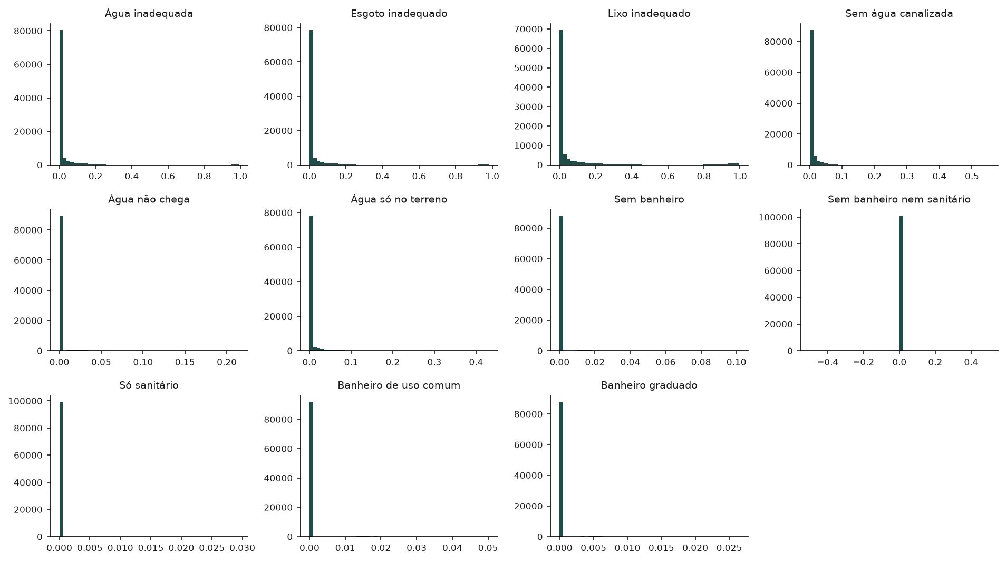
Saneamento: Sem banheiro nem sanitário tem a distribuição mais assimétrica (assimetria 68,98)
Como ler Um histograma por indicador da dimensão: no eixo horizontal, o valor; no vertical, quantos setores têm aquele valor. Os 0,5% maiores ficam de fora para a escala ser legível.
O que mostra Entre os indicadores de Saneamento, a maior assimetria é a de Sem banheiro nem sanitário (68,98).
00_referencia · F02 · figuras/F02_histogramas_saneamento.png
36
Notes:
O histograma divide o intervalo de valores em 50 faixas iguais e conta os setores em cada uma. Uma barra alta junto do zero indica muitos setores sem o problema medido; uma cauda longa à direita indica poucos setores com valores muito altos. Os 0,5% de valores mais altos são omitidos só no desenho, para que a cauda não esmague a escala; as tabelas usam todos os valores.
Como ler: Um histograma por indicador da dimensão: no eixo horizontal, o valor; no vertical, quantos setores têm aquele valor. Os 0,5% maiores ficam de fora para a escala ser legível.
O que mostra: Entre os indicadores de Saneamento, a maior assimetria é a de Sem banheiro nem sanitário (68,98).

Slide 37
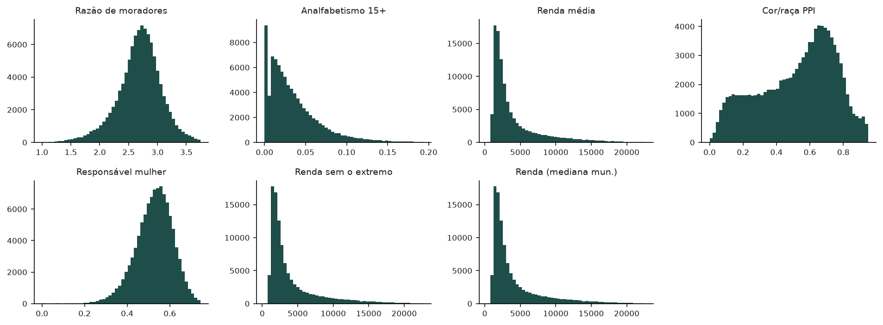
Socioeconômica: Renda média tem a distribuição mais assimétrica (assimetria 3,74)
Como ler Um histograma por indicador da dimensão: no eixo horizontal, o valor; no vertical, quantos setores têm aquele valor. Os 0,5% maiores ficam de fora para a escala ser legível.
O que mostra Entre os indicadores de Socioeconômica, a maior assimetria é a de Renda média (3,74).
00_referencia · F05 · figuras/F05_histogramas_socioeconomica.png
37
Notes:
O histograma divide o intervalo de valores em 50 faixas iguais e conta os setores em cada uma. Uma barra alta junto do zero indica muitos setores sem o problema medido; uma cauda longa à direita indica poucos setores com valores muito altos. Os 0,5% de valores mais altos são omitidos só no desenho, para que a cauda não esmague a escala; as tabelas usam todos os valores.
Como ler: Um histograma por indicador da dimensão: no eixo horizontal, o valor; no vertical, quantos setores têm aquele valor. Os 0,5% maiores ficam de fora para a escala ser legível.
O que mostra: Entre os indicadores de Socioeconômica, a maior assimetria é a de Renda média (3,74).

Slide 38
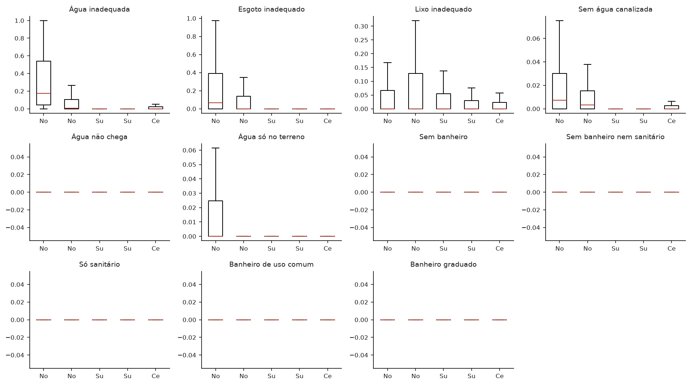
Saneamento: Água inadequada tem mediana de 0,1759 no Norte e 0,0000 no Centro-Oeste
Como ler Uma caixa por região: a linha dentro é a mediana, a caixa vai do 1º ao 3º quartil e as hastes até 1,5 intervalo interquartil. Os pontos extremos não são desenhados (ver bloco 5).
O que mostra No primeiro indicador da dimensão (Água inadequada), a mediana regional vai de 0,0000 (Centro-Oeste) a 0,1759 (Norte).
00_referencia · F03 · figuras/F03_boxplots_regiao_saneamento.png
38
Notes:
O diagrama de caixa resume a distribuição em cinco números. A caixa contém a metade central dos setores; se as caixas de duas regiões não se sobrepõem, a diferença entre elas é grande. Quando a mediana e o 1º quartil coincidem com zero, a caixa fica achatada no chão: é o caso dos indicadores com muitos zeros.
Como ler: Uma caixa por região: a linha dentro é a mediana, a caixa vai do 1º ao 3º quartil e as hastes até 1,5 intervalo interquartil. Os pontos extremos não são desenhados (ver bloco 5).
O que mostra: No primeiro indicador da dimensão (Água inadequada), a mediana regional vai de 0,0000 (Centro-Oeste) a 0,1759 (Norte).

Slide 39

A falta de dados depende do tamanho do setor
Como ler Eixo horizontal: décimo de moradores do setor (1 = menores). Eixo vertical: percentual de setores sem o indicador.
O que mostra Renda: de 0,1% a 0,0%; analfabetismo: de 29,4% a 3,9%, do menor ao maior décimo.
00_referencia · F15 · figuras/F15_sigilo_por_porte_do_setor.png
39
Notes:
As duas linhas mostram a mesma tabela em forma de gráfico. Uma linha que desce da esquerda para a direita é o sinal do sigilo: quanto menor o setor, mais provável que o valor tenha sido suprimido.
Como ler: Eixo horizontal: décimo de moradores do setor (1 = menores). Eixo vertical: percentual de setores sem o indicador.
O que mostra: Renda: de 0,1% a 0,0%; analfabetismo: de 29,4% a 3,9%, do menor ao maior décimo.

Slide 40
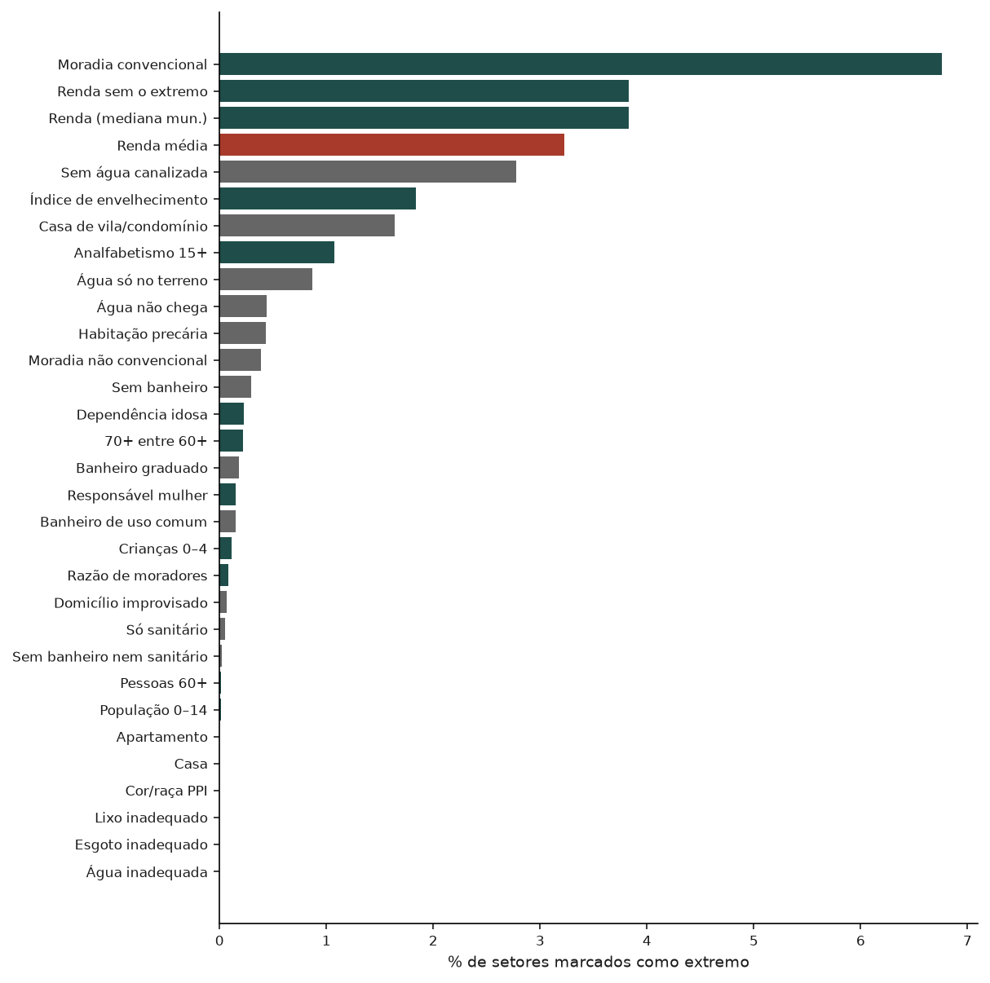
A proporção de extremos varia muito de um indicador para outro
Como ler Uma barra por indicador, com o percentual de setores marcados; a cor indica o critério (petróleo: Tukey; cinza: inflação de zeros; argila: renda).
O que mostra A barra mais longa é a de Moradia convencional (6,8%).
00_referencia · F16 · figuras/F16_extremos_por_indicador.png
40
Notes:
Os percentuais não são comparáveis de forma direta entre critérios diferentes: o critério da inflação de zeros olha só os setores com valor acima de zero. O gráfico serve para localizar os indicadores em que os extremos merecem atenção.
Como ler: Uma barra por indicador, com o percentual de setores marcados; a cor indica o critério (petróleo: Tukey; cinza: inflação de zeros; argila: renda).
O que mostra: A barra mais longa é a de Moradia convencional (6,8%).

Slide 41
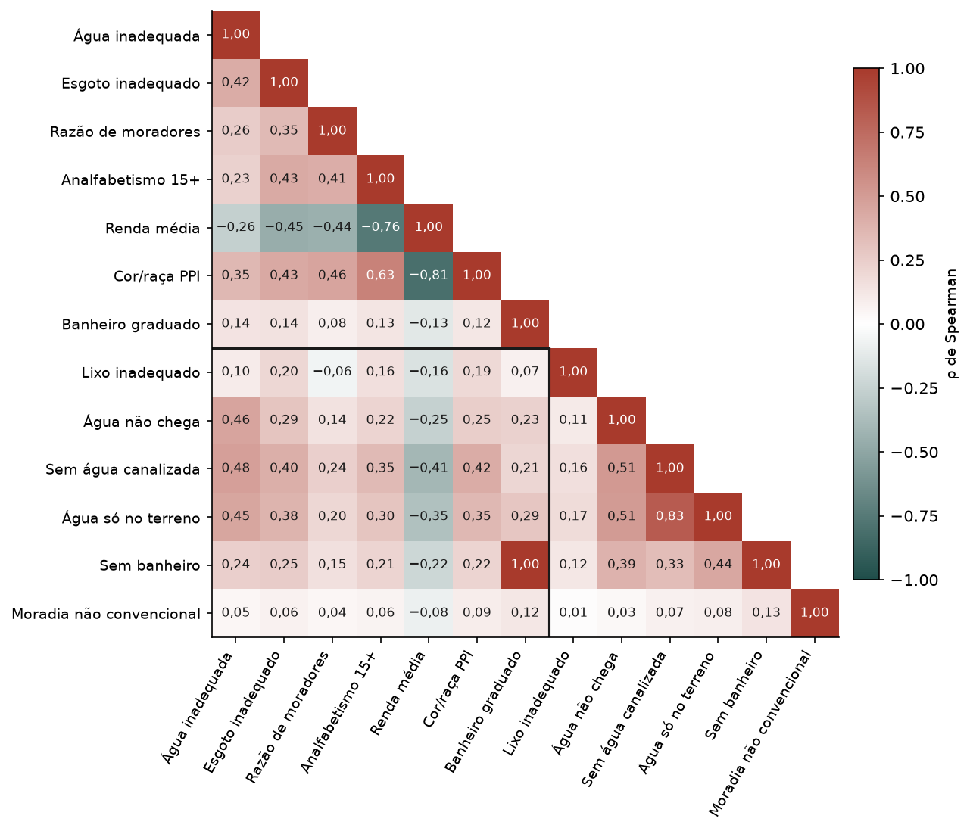
Entre as variáveis das demandas e os componentes do índice, o par mais forte é Sem água canalizada × Cor/raça PPI (ρ = 0,4193)
Como ler Matriz de Spearman só com os componentes do índice (acima e à esquerda da linha) e as variáveis das demandas de setembro (abaixo e à direita). Cada célula traz o ρ; argila é positiva, petróleo negativa. O que mostra Entre uma variável nova e um componente de outra família, o par mais forte é Sem água canalizada × Cor/raça PPI (ρ = 0,4193). Pares de variantes da mesma coisa (como banheiro graduado e sem banheiro) ficam de fora do destaque.
00_referencia · F31 · figuras/F31_mapa_spearman_componentes.png
41
Notes:
É a matriz no formato da que a orientadora enviou: o IVS e as variáveis novas lado a lado, com os valores escritos. A correlação de Spearman mede se dois indicadores ordenam os setores do mesmo jeito: 1 é a mesma ordem, −1 a ordem invertida, 0 nenhuma relação. A renda aparece como renda média (não invertida): por isso ela tem correlação negativa com as carências. Variáveis com muitos zeros (água não chega, sem banheiro, moradia não convencional) têm correlações achatadas, porque os empates em zero não têm ordem.
Como ler: Matriz de Spearman só com os componentes do índice (acima e à esquerda da linha) e as variáveis das demandas de setembro (abaixo e à direita). Cada célula traz o ρ; argila é positiva, petróleo negativa.
O que mostra: Entre uma variável nova e um componente de outra família, o par mais forte é Sem água canalizada × Cor/raça PPI (ρ = 0,4193). Pares de variantes da mesma coisa (como banheiro graduado e sem banheiro) ficam de fora do destaque.

Slide 42
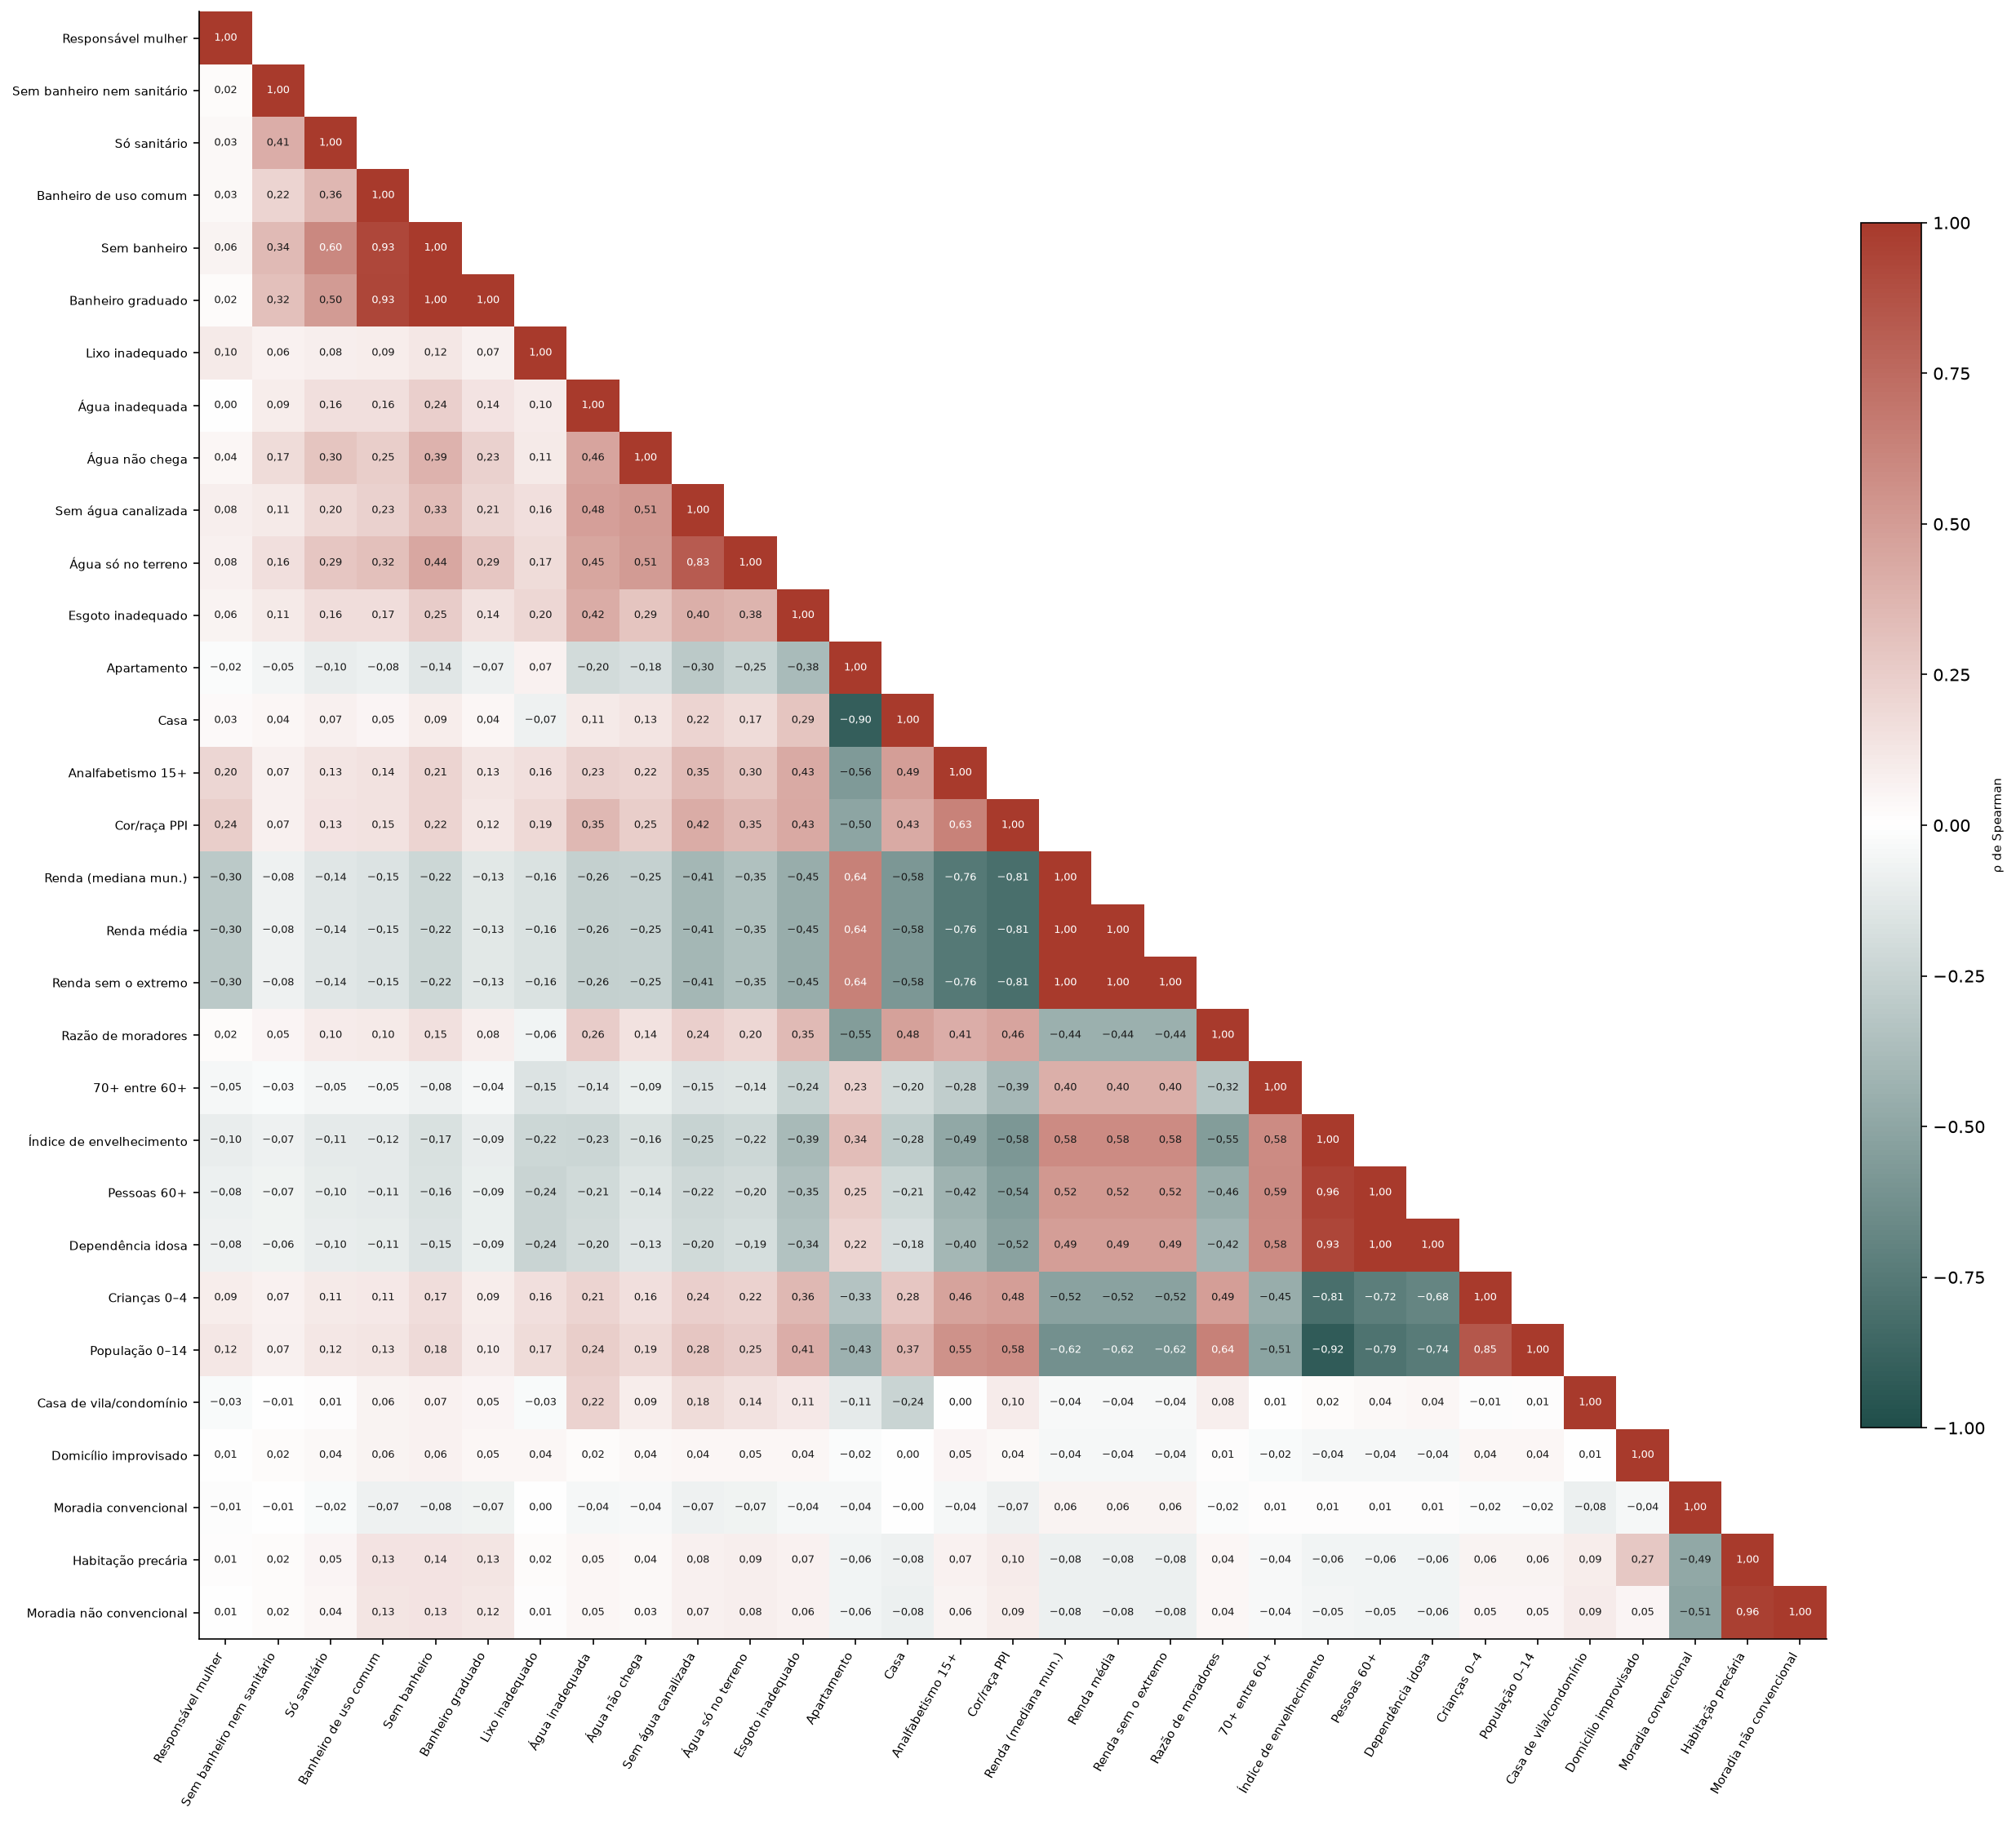
Os indicadores formam grupos de correlação
Como ler Matriz de correlação de Spearman entre todos os indicadores, reordenados pelo agrupamento do dendrograma. Cada célula do triângulo inferior traz o valor de ρ (−1 a 1); argila é correlação positiva, petróleo negativa, branco é perto de zero. Com 31 indicadores, os valores só ficam legíveis com a figura ampliada; as matrizes por dimensão vêm a seguir. O que mostra O par mais forte é Renda média × Renda sem o extremo (ρ = 1,0000).
00_referencia · F17 · figuras/F17_mapa_spearman.png
42
Notes:
A reordenação põe lado a lado os indicadores que se correlacionam entre si, e os blocos de cor ao longo da diagonal revelam os grupos. Um grupo nítido costuma corresponder a uma dimensão: socioeconômica, saneamento, moradia, idade.
Como ler: Matriz de correlação de Spearman entre todos os indicadores, reordenados pelo agrupamento do dendrograma. Cada célula do triângulo inferior traz o valor de ρ (−1 a 1); argila é correlação positiva, petróleo negativa, branco é perto de zero. Com 31 indicadores, os valores só ficam legíveis com a figura ampliada; as matrizes por dimensão vêm a seguir.
O que mostra: O par mais forte é Renda média × Renda sem o extremo (ρ = 1,0000).

Slide 43
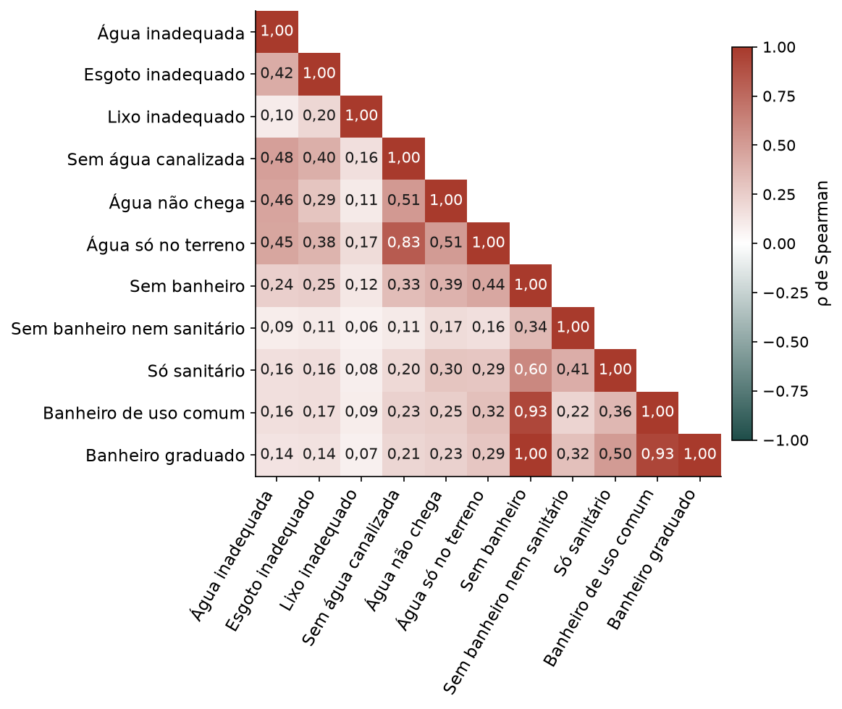
Saneamento: o par mais correlacionado é Sem banheiro × Banheiro graduado (ρ = 1,0000)
Como ler Matriz de Spearman só com os indicadores da dimensão Saneamento; cada célula traz o ρ (−1 a 1). Argila é correlação positiva, petróleo negativa. O que mostra Na dimensão Saneamento, o par mais forte é Sem banheiro × Banheiro graduado (ρ = 1,0000).
00_referencia · F32 · figuras/F32_mapa_spearman_saneamento.png
43
Notes:
A matriz completa tem 31 indicadores e, num slide, os valores ficam pequenos demais; por isso cada dimensão tem a sua. Pares com ρ perto de 1 são, quase sempre, variantes da mesma medida (as três rendas, as definições de banheiro): escolher uma delas é uma das decisões do índice. As correlações entre dimensões estão na matriz completa e na matriz dos componentes.
Como ler: Matriz de Spearman só com os indicadores da dimensão Saneamento; cada célula traz o ρ (−1 a 1). Argila é correlação positiva, petróleo negativa.
O que mostra: Na dimensão Saneamento, o par mais forte é Sem banheiro × Banheiro graduado (ρ = 1,0000).

Slide 44
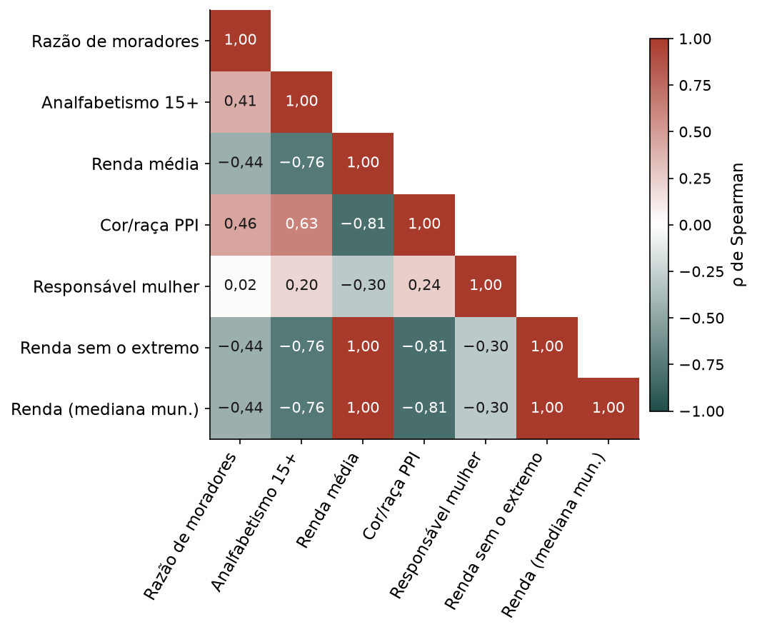
Socioeconômica: o par mais correlacionado é Renda média × Renda sem o extremo (ρ = 1,0000)
Como ler Matriz de Spearman só com os indicadores da dimensão Socioeconômica; cada célula traz o ρ (−1 a 1). Argila é correlação positiva, petróleo negativa. O que mostra Na dimensão Socioeconômica, o par mais forte é Renda média × Renda sem o extremo (ρ = 1,0000).
00_referencia · F33 · figuras/F33_mapa_spearman_socioeconomica.png
44
Notes:
A matriz completa tem 31 indicadores e, num slide, os valores ficam pequenos demais; por isso cada dimensão tem a sua. Pares com ρ perto de 1 são, quase sempre, variantes da mesma medida (as três rendas, as definições de banheiro): escolher uma delas é uma das decisões do índice. As correlações entre dimensões estão na matriz completa e na matriz dos componentes.
Como ler: Matriz de Spearman só com os indicadores da dimensão Socioeconômica; cada célula traz o ρ (−1 a 1). Argila é correlação positiva, petróleo negativa.
O que mostra: Na dimensão Socioeconômica, o par mais forte é Renda média × Renda sem o extremo (ρ = 1,0000).

Slide 45
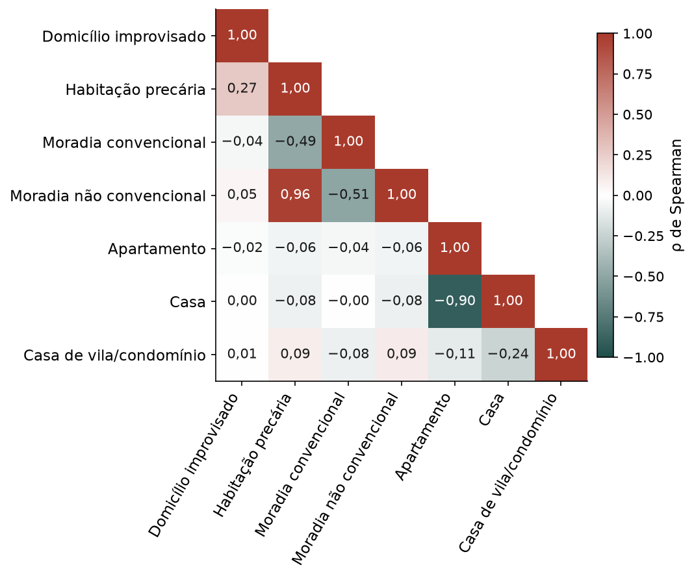
Morfologia: o par mais correlacionado é Habitação precária × Moradia não convencional (ρ = 0,9646)
Como ler Matriz de Spearman só com os indicadores da dimensão Morfologia; cada célula traz o ρ (−1 a 1). Argila é correlação positiva, petróleo negativa. O que mostra Na dimensão Morfologia, o par mais forte é Habitação precária × Moradia não convencional (ρ = 0,9646).
00_referencia · F34 · figuras/F34_mapa_spearman_morfologia.png
45
Notes:
A matriz completa tem 31 indicadores e, num slide, os valores ficam pequenos demais; por isso cada dimensão tem a sua. Pares com ρ perto de 1 são, quase sempre, variantes da mesma medida (as três rendas, as definições de banheiro): escolher uma delas é uma das decisões do índice. As correlações entre dimensões estão na matriz completa e na matriz dos componentes.
Como ler: Matriz de Spearman só com os indicadores da dimensão Morfologia; cada célula traz o ρ (−1 a 1). Argila é correlação positiva, petróleo negativa.
O que mostra: Na dimensão Morfologia, o par mais forte é Habitação precária × Moradia não convencional (ρ = 0,9646).

Slide 46
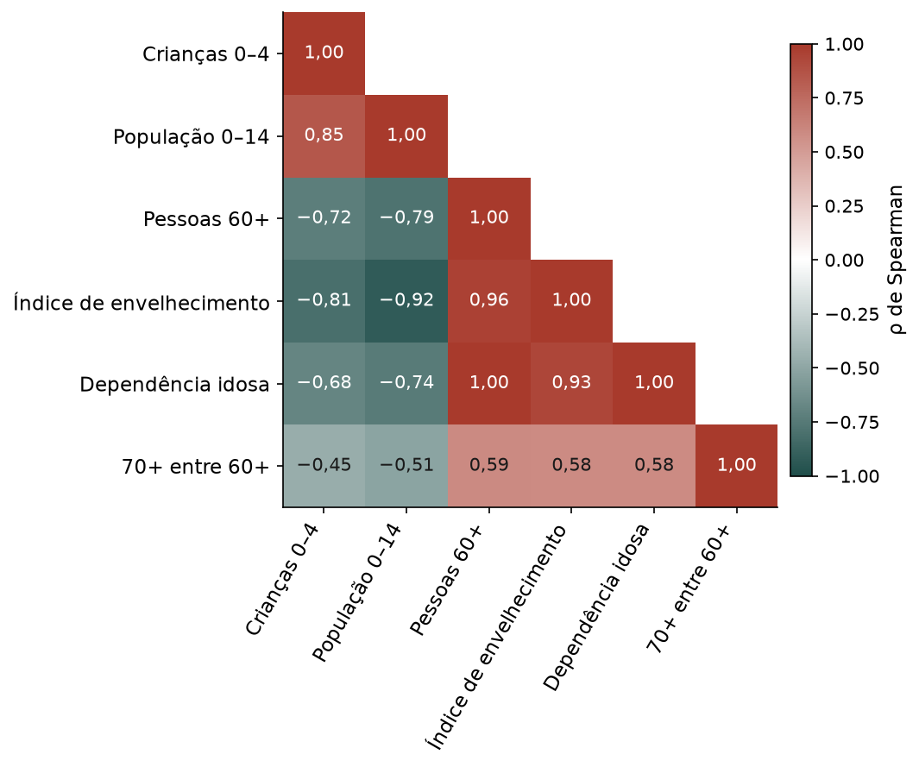
Demografia: o par mais correlacionado é Pessoas 60+ × Dependência idosa (ρ = 0,9957)
Como ler Matriz de Spearman só com os indicadores da dimensão Demografia; cada célula traz o ρ (−1 a 1). Argila é correlação positiva, petróleo negativa. O que mostra Na dimensão Demografia, o par mais forte é Pessoas 60+ × Dependência idosa (ρ = 0,9957).
00_referencia · F35 · figuras/F35_mapa_spearman_demografia.png
46
Notes:
A matriz completa tem 31 indicadores e, num slide, os valores ficam pequenos demais; por isso cada dimensão tem a sua. Pares com ρ perto de 1 são, quase sempre, variantes da mesma medida (as três rendas, as definições de banheiro): escolher uma delas é uma das decisões do índice. As correlações entre dimensões estão na matriz completa e na matriz dos componentes.
Como ler: Matriz de Spearman só com os indicadores da dimensão Demografia; cada célula traz o ρ (−1 a 1). Argila é correlação positiva, petróleo negativa.
O que mostra: Na dimensão Demografia, o par mais forte é Pessoas 60+ × Dependência idosa (ρ = 0,9957).

Slide 47
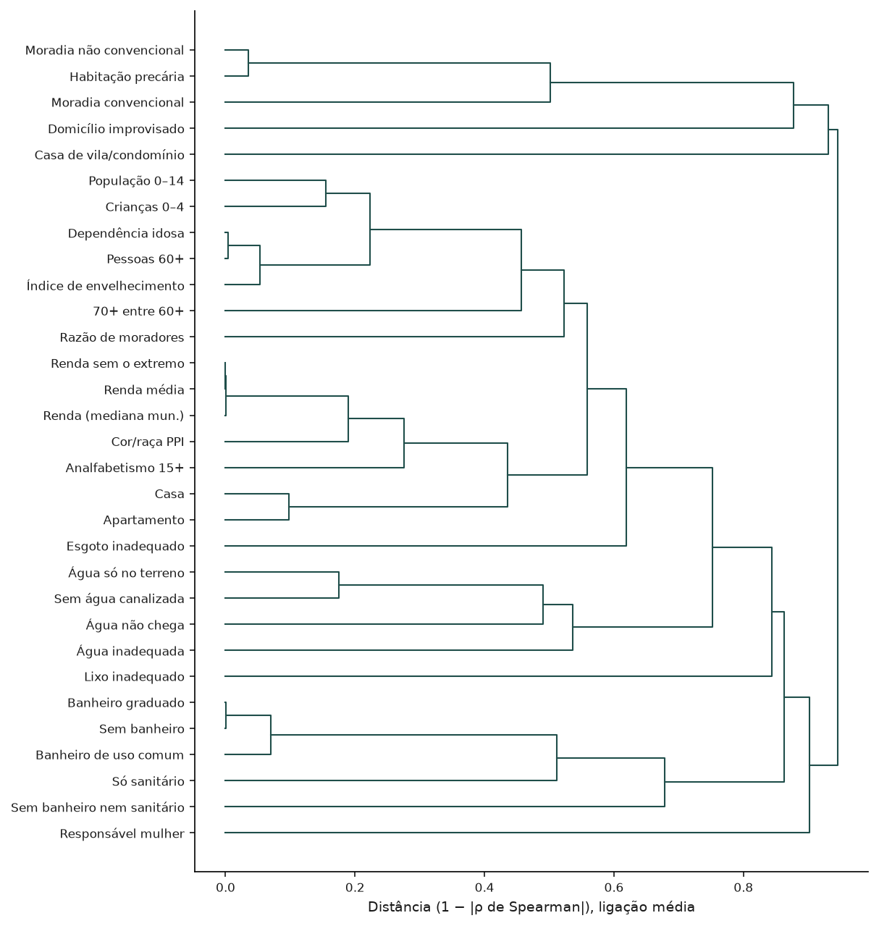
O dendrograma junta os indicadores que medem coisas parecidas
Como ler Cada indicador é uma folha à esquerda; as linhas os unem do mais parecido para o menos. Quanto mais à esquerda a união, mais correlacionados os indicadores.
O que mostra O par mais próximo é Renda média × Renda sem o extremo (ρ = 1,0000).
00_referencia · F18 · figuras/F18_dendrograma.png
47
Notes:
O dendrograma é o resultado de um agrupamento hierárquico: começa com cada indicador sozinho e, a cada passo, une os dois grupos mais próximos. A distância entre dois indicadores é 1 menos o módulo da correlação de Spearman (0 = idênticos, 1 = sem relação); entre grupos, usa-se a média das distâncias (ligação média). Ele é um retrato descritivo: não substitui a análise fatorial.
Como ler: Cada indicador é uma folha à esquerda; as linhas os unem do mais parecido para o menos. Quanto mais à esquerda a união, mais correlacionados os indicadores.
O que mostra: O par mais próximo é Renda média × Renda sem o extremo (ρ = 1,0000).

Slide 48
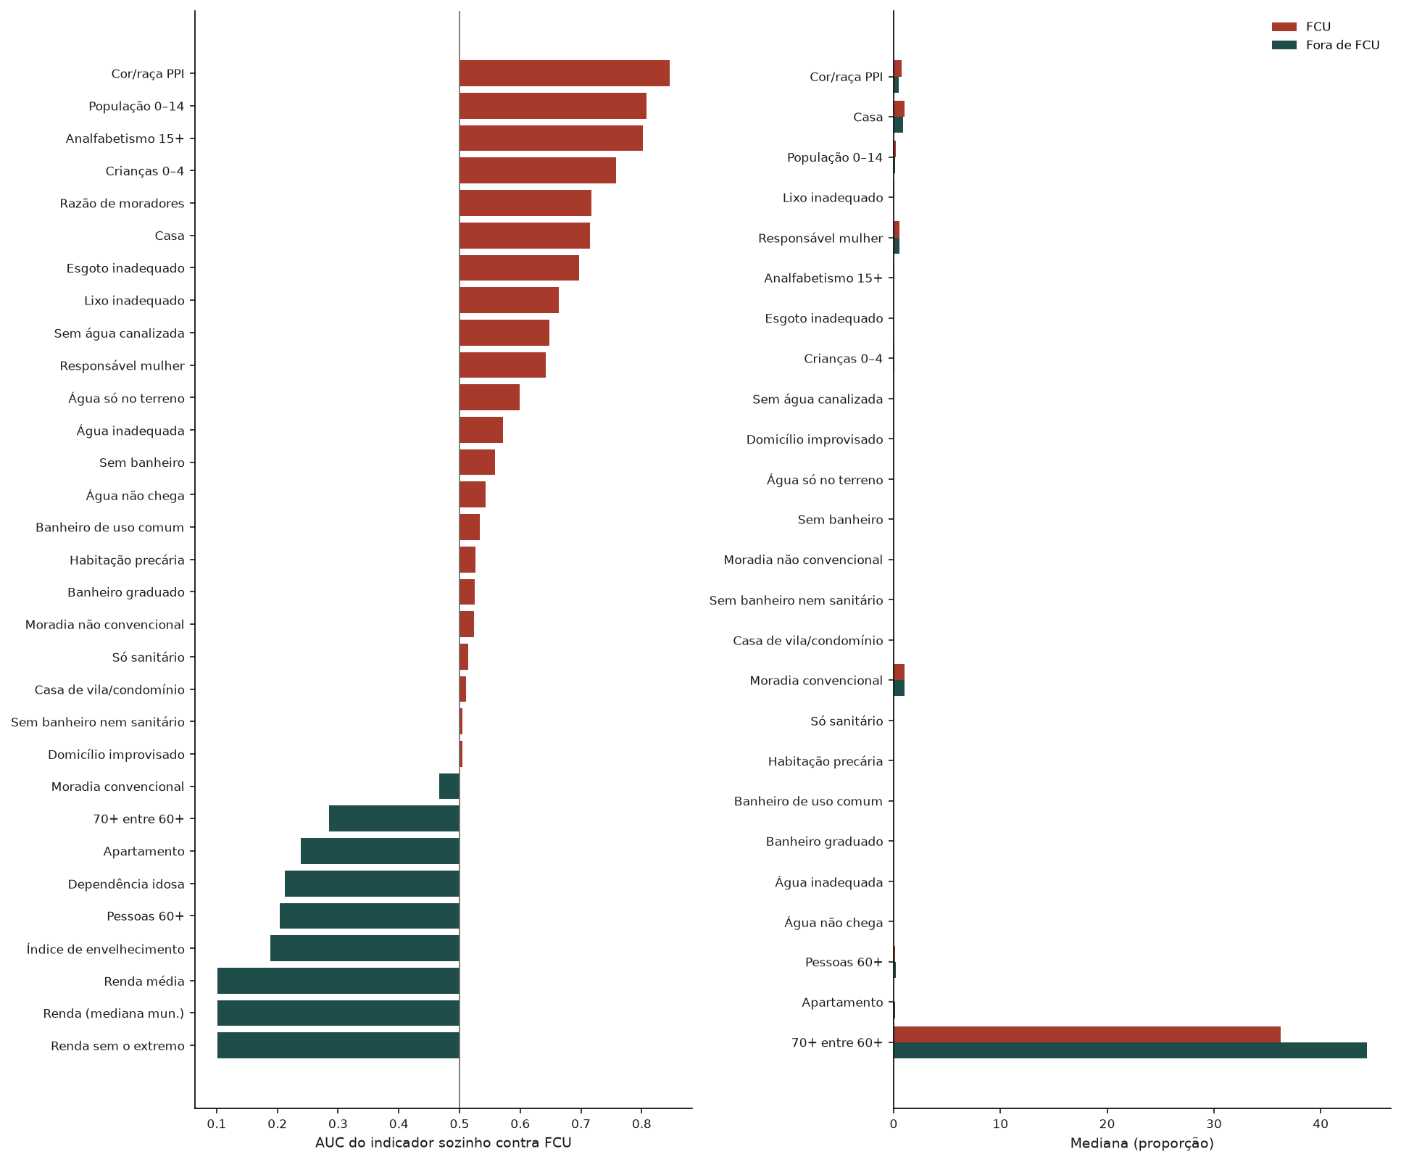
Os indicadores separam as favelas com força muito diferente
Como ler À esquerda, a AUC de cada indicador (barras a partir de 0,5; argila acima, petróleo abaixo). À direita, as medianas em FCU e fora, para os indicadores em proporção.
O que mostra A maior AUC é a de Cor/raça PPI (0,8456); a menor, a de Renda sem o extremo (0,1018).
00_referencia · F19 · figuras/F19_fcu_por_indicador.png
48
Notes:
Barras que partem de 0,5 deixam claro o sentido: argila para a direita, o indicador é maior nas favelas; petróleo para a esquerda, é menor. O painel das medianas mostra a mesma comparação em valores absolutos, o que ajuda a separar uma diferença grande em termos relativos de uma diferença grande de fato.
Como ler: À esquerda, a AUC de cada indicador (barras a partir de 0,5; argila acima, petróleo abaixo). À direita, as medianas em FCU e fora, para os indicadores em proporção.
O que mostra: A maior AUC é a de Cor/raça PPI (0,8456); a menor, a de Renda sem o extremo (0,1018).

Slide 49
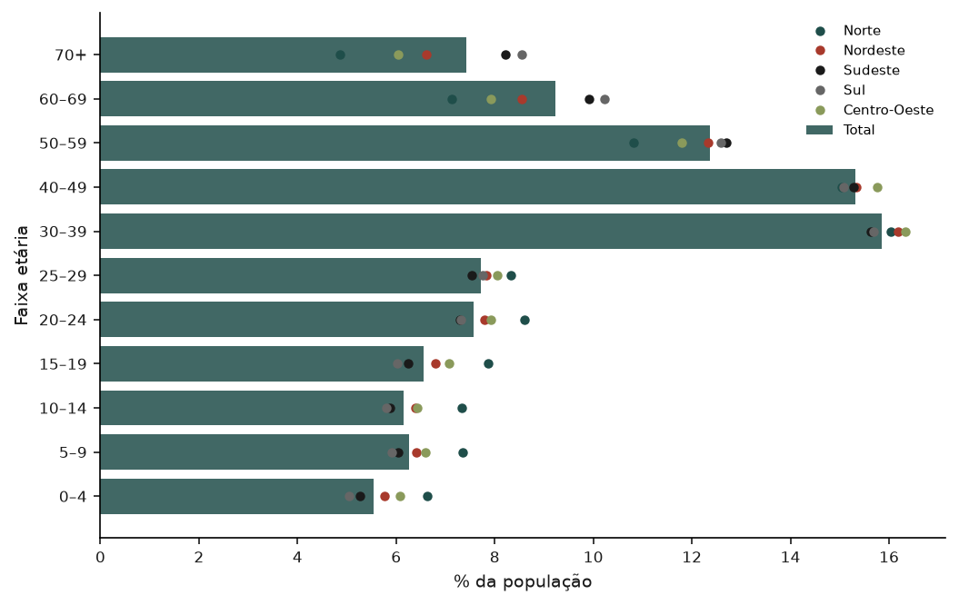
A estrutura etária muda de região para região
Como ler Barras: percentual da população total em cada faixa etária. Pontos: o mesmo percentual em cada região.
O que mostra 70+: 7,4% no total e 8,5% no Sul.
00_referencia · F20 · figuras/F20_piramide_etaria.png
49
Notes:
Os agregados por setor do Censo trazem as faixas etárias sem a separação por sexo, por isso a figura é uma pirâmide de um lado só. Pontos à direita da barra nas faixas mais velhas indicam regiões mais envelhecidas.
Como ler: Barras: percentual da população total em cada faixa etária. Pontos: o mesmo percentual em cada região.
O que mostra: 70+: 7,4% no total e 8,5% no Sul.

Slide 50
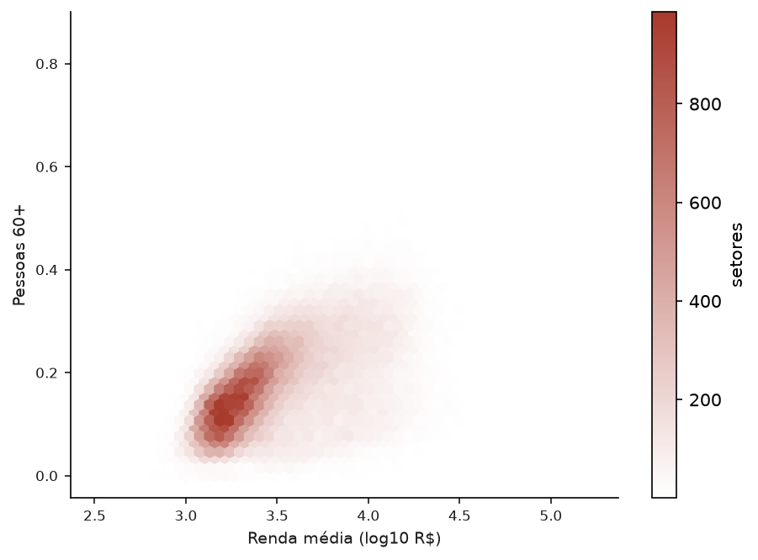
Pessoas 60+ e renda média: ρ = 0,5189
Como ler Cada hexágono reúne setores com valores parecidos; quanto mais escuro, mais setores. Eixo horizontal: renda média em escala logarítmica; vertical: proporção de pessoas de 60 anos ou mais.
O que mostra A correlação de Spearman entre as duas é 0,5189.
00_referencia · F21 · figuras/F21_dispersao_60mais.png
50
Notes:
Com mais de cem mil setores, um gráfico de pontos vira uma mancha. O gráfico de hexágonos conta quantos setores caem em cada célula. A escala logarítmica da renda espalha os setores de renda baixa, que de outro modo ficariam espremidos à esquerda.
Como ler: Cada hexágono reúne setores com valores parecidos; quanto mais escuro, mais setores. Eixo horizontal: renda média em escala logarítmica; vertical: proporção de pessoas de 60 anos ou mais.
O que mostra: A correlação de Spearman entre as duas é 0,5189.

Slide 51
O que a EDA da versão final mostra
104.108 setores no recorte e 73.878 na amostra do índice; a perda vem sobretudo do sigilo, que se concentra nos setores pequenos.
Os indicadores de saneamento têm mediana zero; o mais assimétrico é Sem banheiro nem sanitário (assimetria 68,98).
Contra as favelas, o indicador que mais separa sozinho é Cor/raça PPI (AUC 0,8456).
A renda tem 66 setores suspeitos e 3.292 extremos coerentes; as variantes de renda tratam o extremo de BH.
As demandas 1, 2, 5, 6, 7 e 9 estão atendidas com os dados acima; o que entra no índice é decisão da orientadora.
00_referencia · T01 · T03 · T11 · T15
51
Notes:
104.108 setores no recorte e 73.878 na amostra do índice; a perda vem sobretudo do sigilo, que se concentra nos setores pequenos.
Os indicadores de saneamento têm mediana zero; o mais assimétrico é Sem banheiro nem sanitário (assimetria 68,98).
Contra as favelas, o indicador que mais separa sozinho é Cor/raça PPI (AUC 0,8456).
A renda tem 66 setores suspeitos e 3.292 extremos coerentes; as variantes de renda tratam o extremo de BH.
As demandas 1, 2, 5, 6, 7 e 9 estão atendidas com os dados acima; o que entra no índice é decisão da orientadora.

Slide 52
3
A análise fatorial
A grade ampliada das demandas, as especificações do NB05, a referência e a robustez
52
Notes:
Sem bootstrap, a pedido da orientadora: a estabilidade é medida por sensibilidade por município e por reamostragem apresentada como tal. Sem rotação, Varimax e promax lado a lado em todos os cenários.

Slide 53
A grade das demandas: com as quatro variáveis novas (S6), o KMO sobe para 0,8100 e Horn pede 4 fatores
Cenário | Variáveis | Demanda | n | KMO | Kaiser | Horn | Var. 2 fatores (%)
S0 | IVS-7 (referência, reproduz o NB04) | — | 87.545 | 0,7826 | 2 | 2 | 62,1
S1 | IVS-6 (IVS-7 sem lixo) | 10 | 87.545 | 0,7870 | 1 | 1 | 70,0
S2 | IVS-7 + não chega | 5, 7 | 78.256 | 0,7803 | 3 | 3 | 58,5
S3 | IVS-7 + sem canalização | 7 | 87.512 | 0,8051 | 3 | 3 | 59,2
S4 | IVS-7 + sem banheiro (V00495) | 6, 7 | 75.955 | 0,7915 | 3 | 2 | 56,4
S5 | IVS-7 + não convencional | 9 | 87.545 | 0,7826 | 2 | 2 | 54,4
S6 | IVS-7 + as quatro ("tudo isso") | 8 | 69.458 | 0,8100 | 4 | 4 | 48,9
S7 | S6 sem lixo | 8, 10 | 69.458 | 0,8133 | 3 | 2 | 53,2
Como ler Uma linha por cenário da grade: variáveis, demanda que responde, setores com todos os dados (n), KMO, fatores retidos por Kaiser e por Horn e variância explicada por 2 fatores.
O que mostra S0 (IVS-7) tem n 87.545 e KMO 0,7826; S6 (tudo isso) tem n 69.458, KMO 0,8100 e 4 fatores por Horn.
banco_de_dados/eda/fatorial_ampliada/cenarios.csv
53
Notes:
Método igual ao NB04 para ser comparável: Spearman, casos completos por cenário, componentes principais, renda invertida, sempre 2 fatores na solução apresentada.
Como ler: Uma linha por cenário da grade: variáveis, demanda que responde, setores com todos os dados (n), KMO, fatores retidos por Kaiser e por Horn e variância explicada por 2 fatores.
O que mostra: S0 (IVS-7) tem n 87.545 e KMO 0,7826; S6 (tudo isso) tem n 69.458, KMO 0,8100 e 4 fatores por Horn.

Slide 54
As três rendas e os postos dentro do município, em S0, S1 e S6
Cenário | Variáveis | Demanda | n | KMO | Kaiser | Horn | Var. 2 fatores (%)
S0_renda_sem_extremo | IVS-7 (referência, reproduz o NB04), renda sem_extremo | — | 87.544 | 0,7825 | 2 | 2 | 62,1
S0_renda_mediana_mun | IVS-7 (referência, reproduz o NB04), renda mediana_mun | — | 87.545 | 0,7825 | 2 | 2 | 62,1
S0_postos_mun | IVS-7 (referência, reproduz o NB04), postos dentro do município | — | 87.545 | 0,7937 | 2 | 2 | 60,5
S1_postos_mun | IVS-6 (IVS-7 sem lixo), postos dentro do município | 10 | 87.545 | 0,7938 | 2 | 2 | 68,0
S6_renda_sem_extremo | IVS-7 + as quatro ("tudo isso"), renda sem_extremo | 8 | 69.457 | 0,8099 | 4 | 4 | 48,9
S6_renda_mediana_mun | IVS-7 + as quatro ("tudo isso"), renda mediana_mun | 8 | 69.458 | 0,8100 | 4 | 4 | 48,9
S6_postos_mun | IVS-7 + as quatro ("tudo isso"), postos dentro do município | 8 | 69.458 | 0,7689 | 3 | 3 | 48,3
Como ler Mesmas colunas: as variantes de renda (sem o extremo, com a mediana) e a fatorial com postos percentis dentro do município.
O que mostra As rendas não mudam a estrutura; com postos no município, o MSA mínimo de S6 cai para 0,3842.
banco_de_dados/eda/fatorial_ampliada/cenarios.csv
54
Notes:
Os postos dentro do município tiram da matriz a diferença entre cidades: se a estrutura muda muito, parte dela vinha da diferença entre municípios.
Como ler: Mesmas colunas: as variantes de renda (sem o extremo, com a mediana) e a fatorial com postos percentis dentro do município.
O que mostra: As rendas não mudam a estrutura; com postos no município, o MSA mínimo de S6 cai para 0,3842.

Slide 55
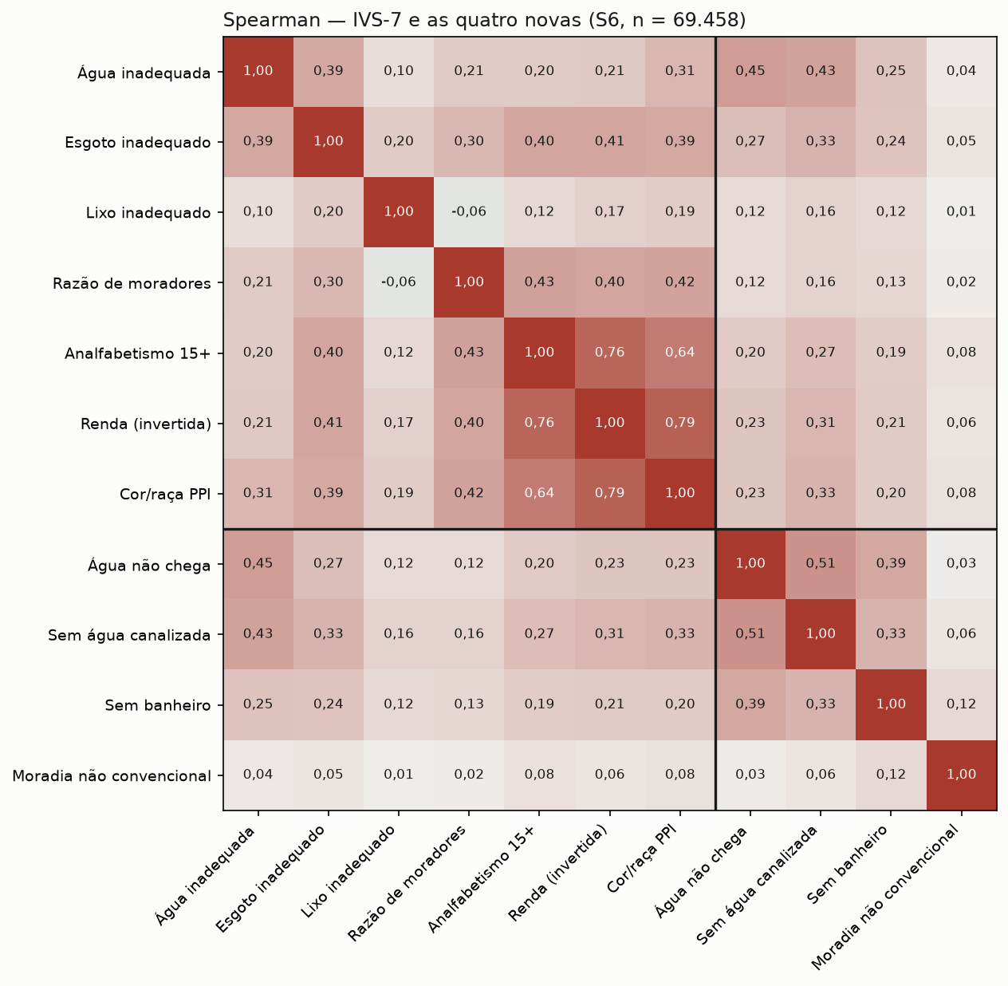
A matriz de correlação ampliada: o IVS-7 e as quatro variáveis novas
Como ler Correlação de Spearman entre as variáveis; a linha separa as quatro novas (não chega, sem canalização, sem banheiro, não convencional).
O que mostra As novas variáveis de água e banheiro se correlacionam com o bloco de saneamento; a moradia não convencional quase não se correlaciona com nada.
banco_de_dados/eda/fatorial_ampliada/figuras/fa_correlacao_ampliada.png
55
Notes:
No formato da imagem enviada pela orientadora.
Como ler: Correlação de Spearman entre as variáveis; a linha separa as quatro novas (não chega, sem canalização, sem banheiro, não convencional).
O que mostra: As novas variáveis de água e banheiro se correlacionam com o bloco de saneamento; a moradia não convencional quase não se correlaciona com nada.

Slide 56
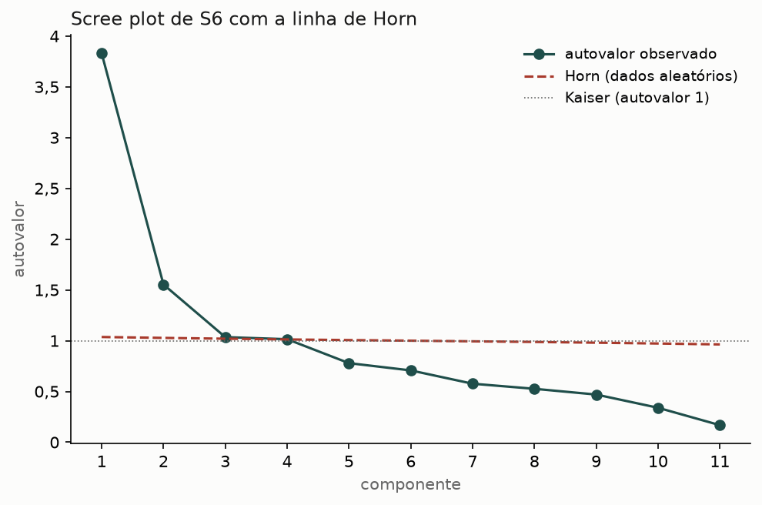
S6: 4 autovalores acima da linha de Horn
Como ler Autovalores de S6 em ordem decrescente, com a linha da análise paralela de Horn.
O que mostra Primeiro autovalor 3,8301, segundo 1,5533; Horn no segundo componente: 1,0276.
banco_de_dados/eda/fatorial_ampliada/figuras/fa_scree_s6.png
56
Notes:
O autovalor mede quanta variância um componente resume, em unidades de variável: autovalor 2 equivale a duas variáveis inteiras. A análise paralela de Horn gera dados aleatórios com o mesmo número de setores e variáveis e calcula os autovalores que surgiriam só por acaso; um componente merece ser retido quando o seu autovalor supera esse valor.
Como ler: Autovalores de S6 em ordem decrescente, com a linha da análise paralela de Horn.
O que mostra: Primeiro autovalor 3,8301, segundo 1,5533; Horn no segundo componente: 1,0276.

Slide 57
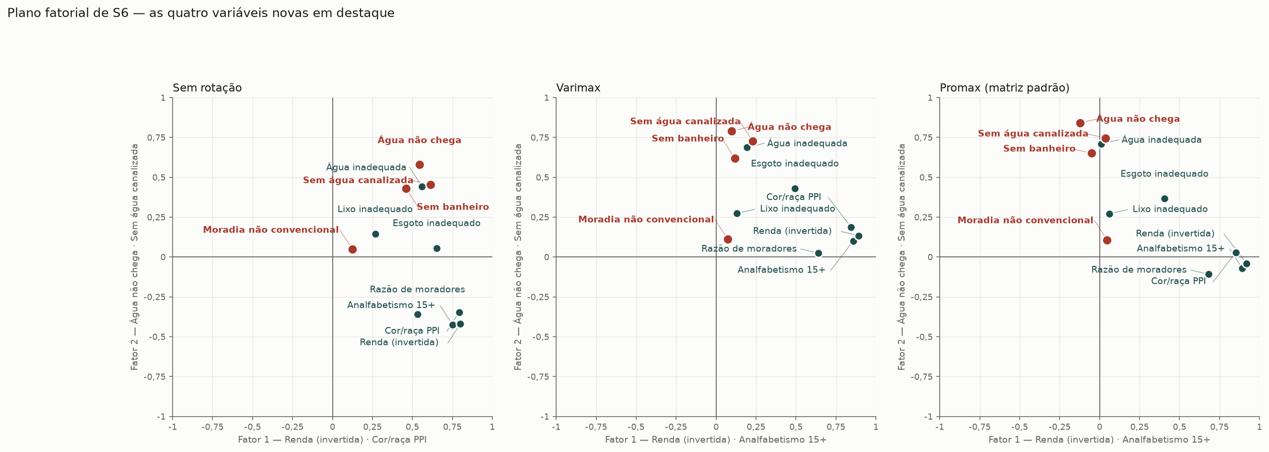
Demandas 3 e 11: o plano fatorial de S6 sem rotação, com Varimax e com promax
Como ler Três painéis com as cargas no plano dos fatores 1 e 2; o rótulo de cada eixo vem das cargas.
O que mostra As rotações redistribuem as variáveis entre os dois fatores; a promax permite que eles se correlacionem.
banco_de_dados/eda/fatorial_ampliada/figuras/fa_plano_s6.png
57
Notes:
O MSA é o KMO de cada variável: abaixo de 0,50, a variável compartilha pouco com as outras. A comunalidade é a parte da variância da variável explicada pelos fatores retidos (critério do projeto: pelo menos 0,30). A carga é a correlação da variável com o fator (critério: pelo menos 0,40 no fator principal). A rotação gira os fatores para que cada variável carregue forte em um só: a Varimax mantém os fatores independentes; a promax permite que eles se correlacionem. Na promax, a matriz padrão dá o efeito próprio de cada fator e a matriz estrutura, a correlação simples.
Como ler: Três painéis com as cargas no plano dos fatores 1 e 2; o rótulo de cada eixo vem das cargas.
O que mostra: As rotações redistribuem as variáveis entre os dois fatores; a promax permite que eles se correlacionem.

Slide 58
O peso do fator 1 em cada rotação, nos cenários principais
Cenário | Rotação | Peso F1 (%) | Peso F2 (%) | Maior carga F1 | Maior carga F2 | Φ
S0 | sem_rotacao | 75,89 | 24,11 | Renda (invertida) | Lixo inadequado | —
S0 | varimax | 74,00 | 26,00 | Renda (invertida) | Lixo inadequado | —
S0 | promax_padrao | 74,69 | 25,31 | Renda (invertida) | Lixo inadequado | 0,1506
S0 | promax_estrutura | 73,40 | 26,60 | Renda (invertida) | Lixo inadequado | 0,1506
S1 | sem_rotacao | 77,17 | 22,83 | Renda (invertida) | Água inadequada | —
S1 | varimax | 65,01 | 34,99 | Renda (invertida) | Água inadequada | —
S1 | promax_padrao | 65,82 | 34,18 | Renda (invertida) | Água inadequada | 0,5215
S1 | promax_estrutura | 59,64 | 40,36 | Renda (invertida) | Água inadequada | 0,5215
S6 | sem_rotacao | 71,15 | 28,85 | Renda (invertida) | Água não chega | —
S6 | varimax | 56,45 | 43,55 | Renda (invertida) | Água não chega | —
S6 | promax_padrao | 55,48 | 44,52 | Renda (invertida) | Água não chega | 0,4348
S6 | promax_estrutura | 53,82 | 46,18 | Renda (invertida) | Água não chega | 0,4348
S7 | sem_rotacao | 70,96 | 29,04 | Renda (invertida) | Água não chega | —
S7 | varimax | 56,63 | 43,37 | Renda (invertida) | Água não chega | —
S7 | promax_padrao | 55,90 | 44,10 | Renda (invertida) | Água não chega | 0,4295
S7 | promax_estrutura | 54,15 | 45,85 | Renda (invertida) | Água não chega | 0,4295
Como ler Uma linha por cenário e rotação: repartição do peso entre os dois fatores (na promax, pela matriz padrão e pela estrutura), a variável de maior carga em cada fator e a correlação Φ entre fatores.
O que mostra Em S1 (IVS-6), o peso do fator 1 fica entre 59,64% e 77,17% conforme a rotação.
banco_de_dados/eda/fatorial_ampliada/pesos.csv
58
Notes:
As duas métricas da repartição oblíqua (padrão e estrutura) são reportadas lado a lado, sem dizer que uma se afasta ou se aproxima da literatura.
Como ler: Uma linha por cenário e rotação: repartição do peso entre os dois fatores (na promax, pela matriz padrão e pela estrutura), a variável de maior carga em cada fator e a correlação Φ entre fatores.
O que mostra: Em S1 (IVS-6), o peso do fator 1 fica entre 59,64% e 77,17% conforme a rotação.

Slide 59
Demanda 10: o lixo forma fator próprio no IVS-7 e deixa de formar quando entram as variáveis novas
Cenário | Variáveis | Lixo em fator próprio (Varimax)
S0 | IVS-7 (referência, reproduz o NB04) | sim
S1 | IVS-6 (IVS-7 sem lixo) | sem lixo
S2 | IVS-7 + não chega | não
S3 | IVS-7 + sem canalização | não
S4 | IVS-7 + sem banheiro (V00495) | não
S5 | IVS-7 + não convencional | sim
S6 | IVS-7 + as quatro ("tudo isso") | não
S7 | S6 sem lixo | sem lixo
Como ler Uma linha por cenário: o lixo fica sozinho no seu fator na solução Varimax?
O que mostra Tirando um município por vez em S0, o lixo muda de situação em 2 das 71 rodadas.
fatorial_ampliada/cenarios.csv · sensibilidade_municipios.csv
59
Notes:
Num índice intraurbano, um fator próprio do lixo pode refletir a cobertura de coleta de cada município, e não a vulnerabilidade do setor.
Como ler: Uma linha por cenário: o lixo fica sozinho no seu fator na solução Varimax?
O que mostra: Tirando um município por vez em S0, o lixo muda de situação em 2 das 71 rodadas.

Slide 60
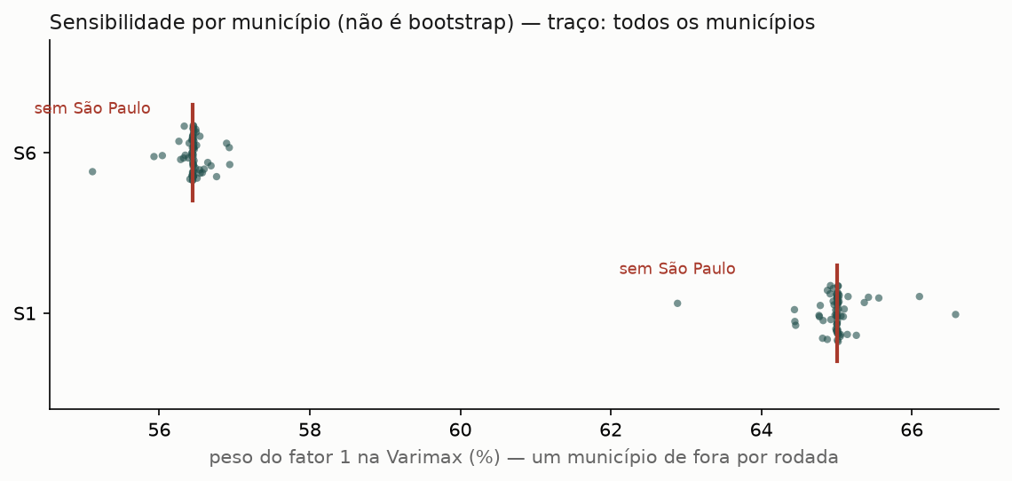
Um município de fora por vez: o peso do fator 1 em S6 varia entre 55,11% e 56,94%
Como ler O peso do fator 1 (Varimax) nas rodadas em que cada município sai da estimação, em S1 e S6.
O que mostra S1: de 62,89% a 66,58%; S6: de 55,11% a 56,94%.
banco_de_dados/eda/fatorial_ampliada/figuras/fa_sensibilidade_municipios.png
60
Notes:
Isto não é bootstrap: é sensibilidade por município, como pedido. Mostra se alguma cidade sozinha define os pesos.
Como ler: O peso do fator 1 (Varimax) nas rodadas em que cada município sai da estimação, em S1 e S6.
O que mostra: S1: de 62,89% a 66,58%; S6: de 55,11% a 56,94%.

Slide 61
O que o índice acrescenta à renda: a AUC do índice ao lado da renda sozinha e da média de postos
Cenário | indice_01 (pesos Varimax) | media simples de postos | renda invertida sozinha
S0 | 0,8377 | 0,8684 | 0,8819
S1 | 0,8131 | 0,8533 | 0,8819
S2 | 0,8384 | 0,8707 | 0,8889
S3 | 0,8365 | 0,8584 | 0,8819
S4 | 0,8568 | 0,8758 | 0,8897
S5 | 0,8379 | 0,8681 | 0,8819
S6 | 0,8472 | 0,8694 | 0,8952
S7 | 0,8394 | 0,8560 | 0,8952
S0_renda_sem_extremo | 0,8382 | 0,8684 | 0,8819
S0_renda_mediana_mun | 0,8382 | 0,8684 | 0,8819
S0_postos_mun | 0,8528 | 0,8178 | 0,8454
S1_postos_mun | 0,8411 | 0,8133 | 0,8454
S6_renda_sem_extremo | 0,8478 | 0,8694 | 0,8953
S6_renda_mediana_mun | 0,8478 | 0,8694 | 0,8953
S6_postos_mun | 0,8651 | 0,7555 | 0,8643
Como ler Uma linha por cenário: AUC contra as favelas do índice (pesos Varimax), da média simples de postos e da renda invertida sozinha.
O que mostra Em S0, índice 0,8377, média de postos 0,8684 e renda sozinha 0,8819.
banco_de_dados/eda/fatorial_ampliada/validacao_fcu.csv
61
Notes:
A AUC mede conteúdo socioeconômico, não valida pesos: a pergunta é o que o índice acrescenta à renda, e a tabela permite responder.
Como ler: Uma linha por cenário: AUC contra as favelas do índice (pesos Varimax), da média simples de postos e da renda invertida sozinha.
O que mostra: Em S0, índice 0,8377, média de postos 0,8684 e renda sozinha 0,8819.

Slide 62
O NB05: a grade de especificações e a referência proposta
324
192
0,8186
especificações (renda × lixo × banheiro × rotação × pesos × normalização)
elegíveis pelos critérios fixados antes de rodar
AUC municipal da referência proposta
Leitura Referência proposta: original·lixo_sem·banheiro_graduado·promax·60_40·municipal. Por quê: melhor posição média entre 96 elegíveis (normalização municipal): estabilidade 24.5º, AUC municipal 43º, parcimônia 48.5º; amplitude zero por construção (peso de F1 fixo).
ivs_especificacoes/especificacoes.csv · avaliacao.csv · referencia.csv
62
Notes:
Referência proposta: original·lixo_sem·banheiro_graduado·promax·60_40·municipal. Por quê: melhor posição média entre 96 elegíveis (normalização municipal): estabilidade 24.5º, AUC municipal 43º, parcimônia 48.5º; amplitude zero por construção (peso de F1 fixo).

Slide 63
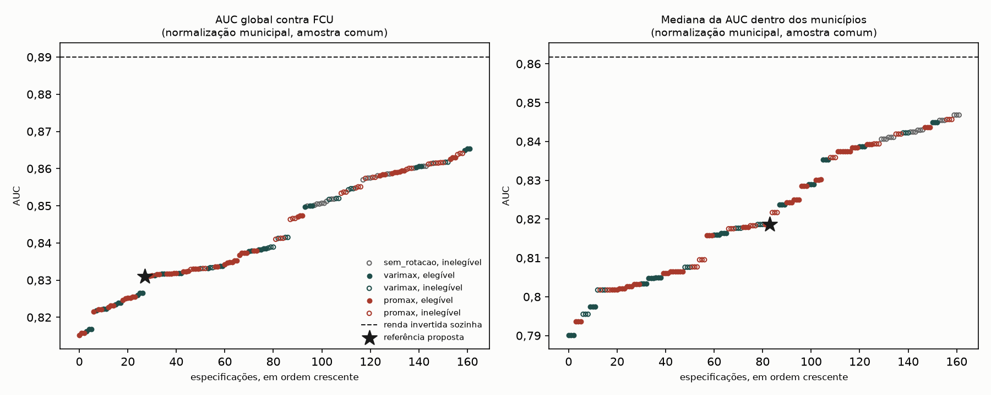
A AUC das especificações do NB05
Como ler A AUC contra as favelas de cada especificação.
O que mostra Ver as tabelas do NB05 em banco_de_dados/eda/ivs_especificacoes/.
banco_de_dados/eda/ivs_especificacoes/figuras/auc_por_especificacao.png
63
Notes:
Figura do NB05 (scripts/ivs_especificacoes.py).
Como ler: A AUC contra as favelas de cada especificação.
O que mostra: Ver as tabelas do NB05 em banco_de_dados/eda/ivs_especificacoes/.

Slide 64
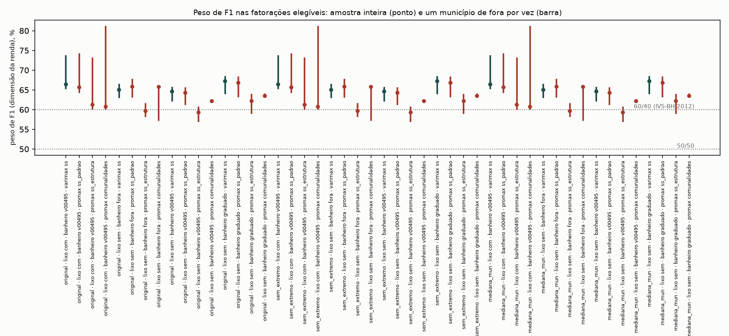
O peso do fator socioeconômico nas especificações do NB05
Como ler O peso do fator 1 em cada especificação e a amplitude entre municípios.
O que mostra Ver as tabelas do NB05 em banco_de_dados/eda/ivs_especificacoes/.
banco_de_dados/eda/ivs_especificacoes/figuras/peso_f1_por_especificacao.png
64
Notes:
Figura do NB05 (scripts/ivs_especificacoes.py).
Como ler: O peso do fator 1 em cada especificação e a amplitude entre municípios.
O que mostra: Ver as tabelas do NB05 em banco_de_dados/eda/ivs_especificacoes/.

Slide 65
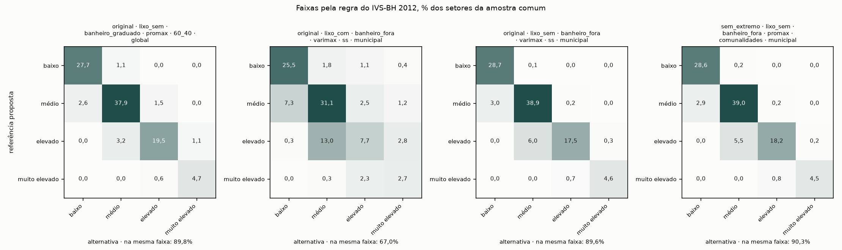
A concordância das faixas entre especificações
Como ler Quanto as faixas de vulnerabilidade concordam entre especificações.
O que mostra Ver as tabelas do NB05 em banco_de_dados/eda/ivs_especificacoes/.
banco_de_dados/eda/ivs_especificacoes/figuras/concordancia_faixas.png
65
Notes:
Figura do NB05 (scripts/ivs_especificacoes.py).
Como ler: Quanto as faixas de vulnerabilidade concordam entre especificações.
O que mostra: Ver as tabelas do NB05 em banco_de_dados/eda/ivs_especificacoes/.

Slide 66
A fatorial da referência proposta
0,7807
2
2
60,8%
KMO
fatores por Kaiser
fatores por Horn
variância explicada por 2 fatores
Leitura O KMO (Kaiser-Meyer-Olkin) compara as correlações entre as variáveis com as correlações parciais: perto de 1, as variáveis compartilham muita informação e a fatorial faz sentido; o critério do projeto é pelo menos 0,70. O teste de Bartlett verifica se a matriz de correlação é diferente da identidade (variáveis sem relação); com tantos setores, ele sempre rejeita. O critério de Kaiser retém fatores com autovalor acima de 1; a análise paralela de Horn, mais conservadora, retém os fatores cujo autovalor supera o que dados aleatórios do mesmo tamanho produziriam. A correlação usada é a de Spearman, como no NB04.
00_referencia · T19
66
Notes:
O KMO (Kaiser-Meyer-Olkin) compara as correlações entre as variáveis com as correlações parciais: perto de 1, as variáveis compartilham muita informação e a fatorial faz sentido; o critério do projeto é pelo menos 0,70. O teste de Bartlett verifica se a matriz de correlação é diferente da identidade (variáveis sem relação); com tantos setores, ele sempre rejeita. O critério de Kaiser retém fatores com autovalor acima de 1; a análise paralela de Horn, mais conservadora, retém os fatores cujo autovalor supera o que dados aleatórios do mesmo tamanho produziriam. A correlação usada é a de Spearman, como no NB04.

Slide 67

Gráfico de sedimentação: dois componentes acima do acaso
Como ler Linha cheia: autovalores em ordem decrescente. Tracejada: o que dados aleatórios produziriam (Horn). Pontilhada: o critério de Kaiser (autovalor 1).
O que mostra O segundo autovalor é 1,0708, contra 1,0155 da linha de Horn.
00_referencia · F22 · figuras/F22_sedimentacao_horn.png
67
Notes:
O nome vem da imagem de uma encosta: os primeiros componentes formam o paredão e os demais, o entulho no pé. Os componentes que ficam acima da linha tracejada trazem estrutura real; os que ficam abaixo, ruído.
Como ler: Linha cheia: autovalores em ordem decrescente. Tracejada: o que dados aleatórios produziriam (Horn). Pontilhada: o critério de Kaiser (autovalor 1).
O que mostra: O segundo autovalor é 1,0708, contra 1,0155 da linha de Horn.

Slide 68

Renda (invertida) define F1 e Água inadequada define F2
Como ler Cada seta é um componente; a ponta fica nas cargas padrão da promax em F1 (horizontal) e F2 (vertical). O círculo marca carga 1.
O que mostra Maior carga em F1: Renda (invertida) (0,9366); em F2: Água inadequada (0,7829).
00_referencia · F23 · figuras/F23_mapa_cargas.png
68
Notes:
O mapa de cargas mostra a que fator cada variável pertence. Setas ao longo do eixo horizontal pertencem a F1; ao longo do vertical, a F2; setas na diagonal dividem-se entre os dois. Setas curtas indicam variáveis mal explicadas pelos dois fatores (comunalidade baixa).
Como ler: Cada seta é um componente; a ponta fica nas cargas padrão da promax em F1 (horizontal) e F2 (vertical). O círculo marca carga 1.
O que mostra: Maior carga em F1: Renda (invertida) (0,9366); em F2: Água inadequada (0,7829).

Slide 69
Renda (invertida) tem o maior peso no índice (19,3%)
Componente | Dimensão | Carga | Peso da dimensão (%) | Peso no índice (%)
Água inadequada | F2 (saneamento) | 0,7829 | 40,0 | 17,3
Esgoto inadequado | F2 (saneamento) | 0,5245 | 40,0 | 7,8
Razão de moradores | F1 (socioeconômica) | 0,5827 | 60,0 | 7,5
Analfabetismo 15+ | F1 (socioeconômica) | 0,8887 | 60,0 | 17,4
Renda (invertida) | F1 (socioeconômica) | 0,9366 | 60,0 | 19,3
Cor/raça PPI | F1 (socioeconômica) | 0,8506 | 60,0 | 15,9
Banheiro graduado | F2 (saneamento) | 0,7260 | 40,0 | 14,9
Como ler Uma linha por componente: a dimensão em que ele carrega mais, a carga, o peso da dimensão e o peso final no índice (em %).
O que mostra O maior peso é o de Renda (invertida) (19,3%); a dimensão F1 (socioeconômica) pesa 60,0%.
00_referencia · T23
69
Notes:
Os pesos seguem a receita do NB04: cada variável vai para a dimensão em que tem a maior carga; o peso da dimensão é repartido entre as variáveis dela em proporção ao quadrado da carga. O peso das dimensões depende do método da versão; na referência é a regra do IVS-BH de 2012 (60% socioeconômica, 40% saneamento).
Como ler: Uma linha por componente: a dimensão em que ele carrega mais, a carga, o peso da dimensão e o peso final no índice (em %).
O que mostra: O maior peso é o de Renda (invertida) (19,3%); a dimensão F1 (socioeconômica) pesa 60,0%.

Slide 70

Curva ROC do índice contra as favelas (AUC global 0,8309)
Como ler Cada ponto da curva é um corte do índice: no eixo vertical, a proporção de setores de FCU acima do corte; no horizontal, a dos setores de fora. A diagonal é o acaso.
O que mostra Área sob a curva: 0,8309 (global); a mediana municipal é 0,8186.
00_referencia · F25 · figuras/F25_curva_roc.png
70
Notes:
Quanto mais a curva se aproxima do canto superior esquerdo, melhor o índice separa os dois grupos. A área sob a curva é a AUC. Esta curva usa todos os setores juntos; como o índice é normalizado no município, a AUC municipal é a medida principal.
Como ler: Cada ponto da curva é um corte do índice: no eixo vertical, a proporção de setores de FCU acima do corte; no horizontal, a dos setores de fora. A diagonal é o acaso.
O que mostra: Área sob a curva: 0,8309 (global); a mediana municipal é 0,8186.

Slide 71

A distribuição do índice e as faixas do IVS-BH
Como ler Histograma do índice, com cada barra dividida pela faixa dos setores (regra do IVS-BH).
O que mostra 28,8% dos setores ficam em baixo e 5,3% em muito elevado.
00_referencia · F24 · figuras/F24_histograma_por_faixa.png
71
Notes:
Como as faixas são definidas dentro de cada município, um mesmo valor do índice pode cair em faixas diferentes em cidades diferentes: por isso as cores se sobrepõem nas fronteiras.
Como ler: Histograma do índice, com cada barra dividida pela faixa dos setores (regra do IVS-BH).
O que mostra: 28,8% dos setores ficam em baixo e 5,3% em muito elevado.

Slide 72
Com promax, 60/40 (referência), o índice fica com 73.878 setores e ρ = 0,9997 com o valor-padrão
Esquema | KMO | AUC global | AUC mun. | Elegível | ρ com o padrão | % muda faixa
valor-padrão desta versão | 0,7807 | 0,8311 | 0,8160 | sim | 1,0000 | 0,0%
sem rotação, um fator | 0,7807 | 0,8501 | 0,8468 | não | 0,9790 | 9,2%
Varimax, soma dos quadrados | 0,7807 | 0,8378 | 0,8353 | sim | 0,9974 | 4,6%
Varimax, 50/50 | 0,7807 | 0,8217 | 0,8048 | sim | 0,9956 | 7,0%
promax, soma dos quadrados (padrão) | 0,7807 | 0,8373 | 0,8374 | sim | 0,9972 | 5,4%
promax, soma dos quadrados (estrutura) | 0,7807 | 0,8330 | 0,8250 | sim | 0,9994 | 2,7%
promax, comunalidades | 0,7807 | 0,8342 | 0,8286 | sim | 0,9990 | 3,4%
promax, 50/50 | 0,7807 | 0,8215 | 0,8032 | sim | 0,9958 | 6,2%
promax, 60/40 (referência) | 0,7807 | 0,8309 | 0,8186 | sim | 0,9997 | 1,8%
Como ler Uma linha por esquema; a primeira é o valor-padrão da versão, as demais as alternativas. ρ e % muda faixa são em relação à primeira linha.
O que mostra Com promax, 60/40 (referência): 73.878 setores no índice (contra 73.878), AUC municipal 0,8186, ρ = 0,9997 com o valor-padrão e 1,8% dos setores comuns mudando de faixa.
C1_rotacao_e_pesos · T34
72
Notes:
Com os pesos 60/40 fixos, trocar promax por Varimax quase não muda nada: correlação de postos praticamente 1 com a referência e poucas trocas de faixa. O que move o índice é o esquema de peso, não a rotação: os pesos pela soma dos quadrados das cargas elevam a AUC municipal, o 50/50 a reduz, e o índice sem rotação (um fator só) tem a AUC mais alta da tabela mas não é elegível pelos critérios do NB05.
Como ler: Uma linha por esquema; a primeira é o valor-padrão da versão, as demais as alternativas. ρ e % muda faixa são em relação à primeira linha.
O que mostra: Com promax, 60/40 (referência): 73.878 setores no índice (contra 73.878), AUC municipal 0,8186, ρ = 0,9997 com o valor-padrão e 1,8% dos setores comuns mudando de faixa.

Slide 73
Com componentes principais (referência), o índice fica com 73.878 setores e ρ = 0,9912 com o valor-padrão
Esquema | KMO | AUC global | AUC mun. | Elegível | ρ com o padrão | % muda faixa
valor-padrão desta versão | 0,7807 | 0,8269 | 0,8064 | não | 1,0000 | 0,0%
máxima verossimilhança | 0,7807 | 0,8311 | 0,8105 | não | 0,9989 | 2,1%
componentes principais (referência) | 0,7807 | 0,8309 | 0,8186 | sim | 0,9912 | 9,2%
Como ler Uma linha por esquema; a primeira é o valor-padrão da versão, as demais as alternativas. ρ e % muda faixa são em relação à primeira linha.
O que mostra Com componentes principais (referência): 73.878 setores no índice (contra 73.878), AUC municipal 0,8186, ρ = 0,9912 com o valor-padrão e 9,2% dos setores comuns mudando de faixa.
C2_extracao · T34
73
Notes:
Com o eixo principal ou a máxima verossimilhança, a versão deixa de ser elegível: esses métodos estimam só a variância compartilhada, e o banheiro graduado, que divide pouca variância com os demais componentes, fica com comunalidade e carga muito baixas. A ACP superestima essa comunalidade. O índice muda pouco na ordenação, mas cerca de um em cada dez setores troca de faixa em relação à referência, e a AUC municipal cai um pouco.
Como ler: Uma linha por esquema; a primeira é o valor-padrão da versão, as demais as alternativas. ρ e % muda faixa são em relação à primeira linha.
O que mostra: Com componentes principais (referência): 73.878 setores no índice (contra 73.878), AUC municipal 0,8186, ρ = 0,9912 com o valor-padrão e 9,2% dos setores comuns mudando de faixa.

Slide 74
Com especialista: 60/40 (referência), o índice fica com 73.878 setores e ρ = 0,9977 com o valor-padrão
Esquema | KMO | AUC global | AUC mun. | Elegível | ρ com o padrão | % muda faixa
valor-padrão desta versão | 0,7807 | 0,8373 | 0,8374 | sim | 1,0000 | 0,0%
dados: soma dos quadrados (estrutura) | 0,7807 | 0,8330 | 0,8250 | sim | 0,9989 | 2,9%
dados: comunalidades | 0,7807 | 0,8342 | 0,8286 | sim | 0,9994 | 2,1%
especialista: 60/40 (referência) | 0,7807 | 0,8309 | 0,8186 | sim | 0,9977 | 4,3%
Como ler Uma linha por esquema; a primeira é o valor-padrão da versão, as demais as alternativas. ρ e % muda faixa são em relação à primeira linha.
O que mostra Com especialista: 60/40 (referência): 73.878 setores no índice (contra 73.878), AUC municipal 0,8186, ρ = 0,9977 com o valor-padrão e 4,3% dos setores comuns mudando de faixa.
D5_especialista_x_dados · T34
74
Notes:
Os dados dão à dimensão socioeconômica um peso um pouco maior que os 60% da regra do IVS-BH. O índice quase não muda: correlação de postos praticamente 1 e poucas trocas de faixa, com AUC municipal um pouco maior. Pesos de especialista e pesos dos dados levam, aqui, a resultados muito próximos.
Como ler: Uma linha por esquema; a primeira é o valor-padrão da versão, as demais as alternativas. ρ e % muda faixa são em relação à primeira linha.
O que mostra: Com especialista: 60/40 (referência): 73.878 setores no índice (contra 73.878), AUC municipal 0,8186, ρ = 0,9977 com o valor-padrão e 4,3% dos setores comuns mudando de faixa.

Slide 75
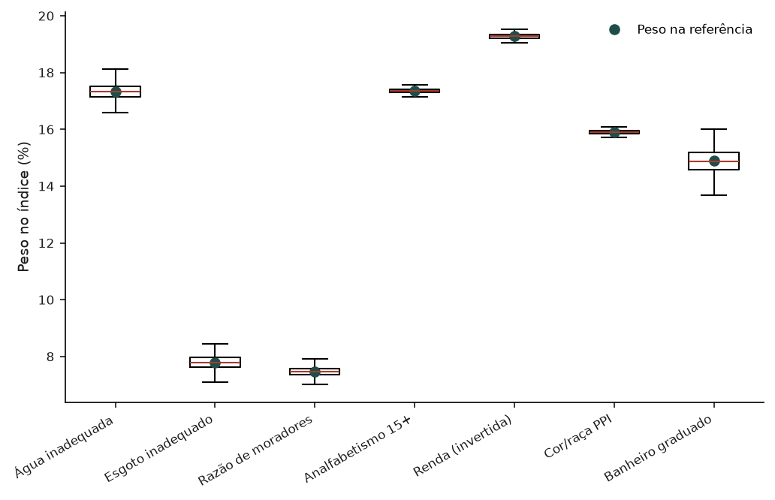
Os pesos variam pouco nas reamostragens
Como ler Uma caixa por componente com os pesos das reamostragens; o ponto é o peso na referência.
O que mostra O intervalo mais largo é o de Banheiro graduado: de 13,9% a 15,8%.
E2_estabilidade · F43 · figuras/F43_pesos_reamostragem.png
75
Notes:
A caixa vai do 1º ao 3º quartil dos pesos reamostrados; caixas estreitas indicam pesos estáveis.
Como ler: Uma caixa por componente com os pesos das reamostragens; o ponto é o peso na referência.
O que mostra: O intervalo mais largo é o de Banheiro graduado: de 13,9% a 15,8%.

Slide 76
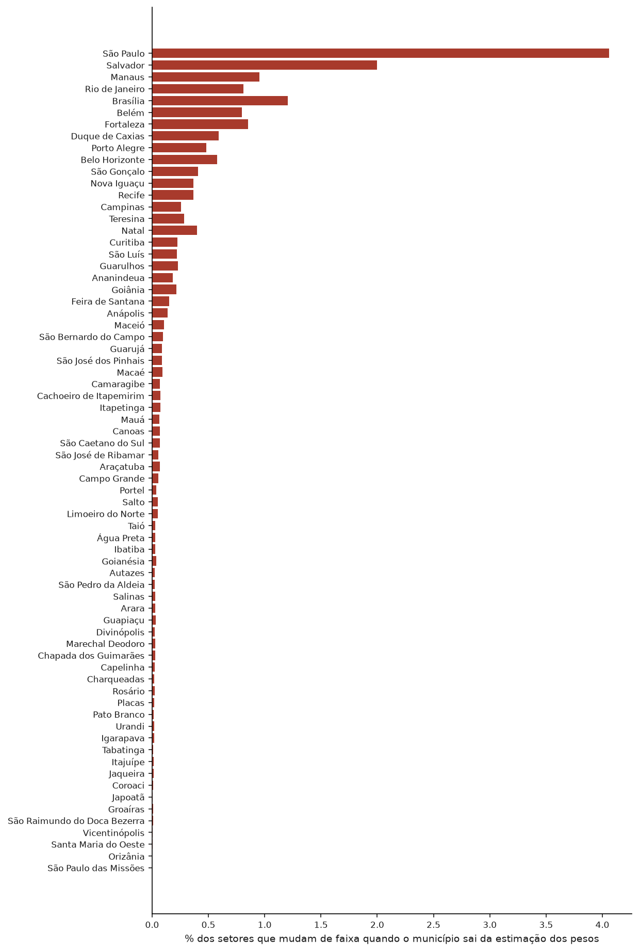
Quanto o índice muda quando cada município sai da estimação
Como ler Uma barra por município excluído, com o percentual de setores que mudam de faixa.
O que mostra No máximo, 4,1% dos setores mudam de faixa; o maior efeito é ao tirar São Paulo.
E2_estabilidade · F42 · figuras/F42_um_municipio_de_fora.png
76
Notes:
Barras curtas em todos os municípios indicam que nenhuma cidade sozinha define os pesos.
Como ler: Uma barra por município excluído, com o percentual de setores que mudam de faixa.
O que mostra: No máximo, 4,1% dos setores mudam de faixa; o maior efeito é ao tirar São Paulo.

Slide 77
O que fica para a orientadora decidir
Que variáveis entram: lixo (fator próprio no IVS-7), as novas de água e banheiro, a moradia não convencional, a cor ou raça.
Qual renda: original, sem o extremo ou com a mediana do município (mudam pouco o índice).
Rotação e pesos: Varimax ou promax; regra 60/40 do IVS-BH ou pesos da fatorial (padrão ou estrutura).
Normalização e faixas: min-max no município (referência) ou outra; regra do IVS-BH, quartis ou outra.
Parâmetros exploratórios ainda abertos: piso de população, faixas de porte, composição do IVS-Idoso e do índice de moradia, número de grupos.
Tudo com as alternativas documentadas: analises_exploratorias/PERGUNTAS.md e o Catalogo_Mestre.xlsx.
analises_exploratorias/PERGUNTAS.md
77
Notes:
Que variáveis entram: lixo (fator próprio no IVS-7), as novas de água e banheiro, a moradia não convencional, a cor ou raça.
Qual renda: original, sem o extremo ou com a mediana do município (mudam pouco o índice).
Rotação e pesos: Varimax ou promax; regra 60/40 do IVS-BH ou pesos da fatorial (padrão ou estrutura).
Normalização e faixas: min-max no município (referência) ou outra; regra do IVS-BH, quartis ou outra.
Parâmetros exploratórios ainda abertos: piso de população, faixas de porte, composição do IVS-Idoso e do índice de moradia, número de grupos.
Tudo com as alternativas documentadas: analises_exploratorias/PERGUNTAS.md e o Catalogo_Mestre.xlsx.

Slide 78
4
Catálogo visual: EDA — versão final
As 26 figuras da versão final, identificadas pelo ID, para escolher o que vai para o artigo
78
Notes:
Só identificação: cada miniatura traz a versão e o ID do Catalogo_Mestre.xlsx (aba Catálogo mestre), onde se marca "Vai para o artigo?".

Slide 79

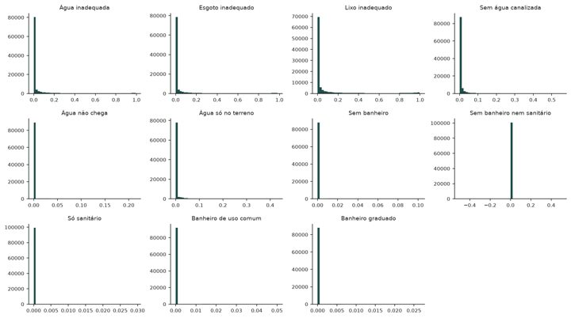
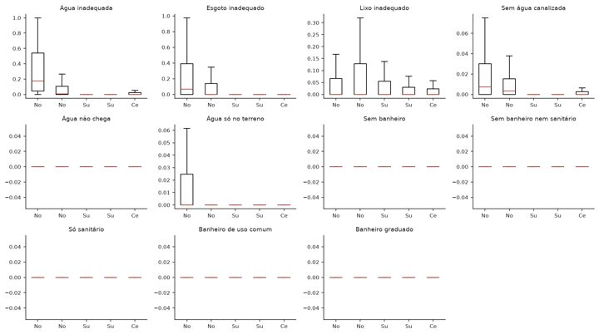
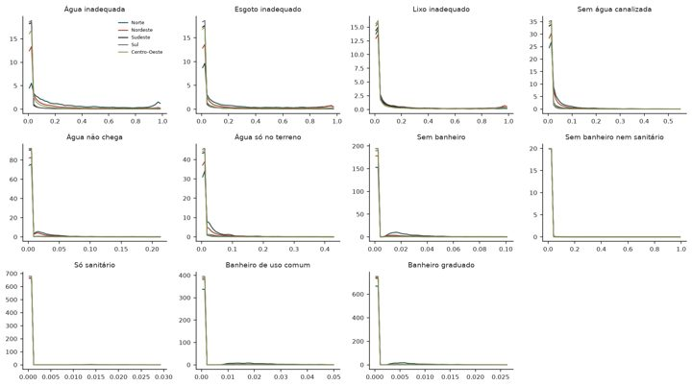

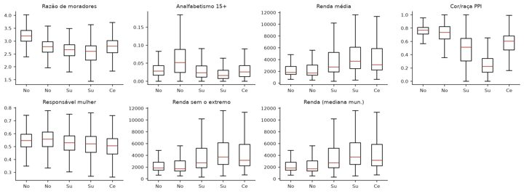
EDA — versão final — 1 de 5
00_referencia · F01
Do recorte ao índice, 30.230 setores saem por falta de algum componente
00_referencia · F02
Saneamento: Sem banheiro nem sanitário tem a distribuição mais assimétrica (a…
00_referencia · F03
Saneamento: Água inadequada tem mediana de 0,1759 no Norte e 0,0000 no Centro…
00_referencia · F04
Saneamento: as regiões têm formas diferentes de distribuição
00_referencia · F05
Socioeconômica: Renda média tem a distribuição mais assimétrica (assimetria 3…
00_referencia · F06
Socioeconômica: Razão de moradores tem mediana de 3,1938 no Norte e 2,5992 no…
Catalogo_Mestre.xlsx
79
Notes:
00_referencia · F01 — Do recorte ao índice, 30.230 setores saem por falta de algum componente — analises_exploratorias/00_referencia/figuras/F01_funil.png
00_referencia · F02 — Saneamento: Sem banheiro nem sanitário tem a distribuição mais assimétrica (assimetria 68,98) — analises_exploratorias/00_referencia/figuras/F02_histogramas_saneamento.png
00_referencia · F03 — Saneamento: Água inadequada tem mediana de 0,1759 no Norte e 0,0000 no Centro-Oeste — analises_exploratorias/00_referencia/figuras/F03_boxplots_regiao_saneamento.png
00_referencia · F04 — Saneamento: as regiões têm formas diferentes de distribuição — analises_exploratorias/00_referencia/figuras/F04_densidades_regiao_saneamento.png
00_referencia · F05 — Socioeconômica: Renda média tem a distribuição mais assimétrica (assimetria 3,74) — analises_exploratorias/00_referencia/figuras/F05_histogramas_socioeconomica.png
00_referencia · F06 — Socioeconômica: Razão de moradores tem mediana de 3,1938 no Norte e 2,5992 no Sul — analises_exploratorias/00_referencia/figuras/F06_boxplots_regiao_socioeconomica.png

Slide 80
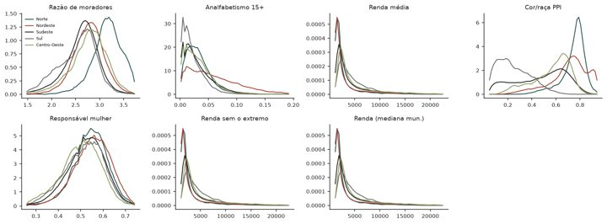
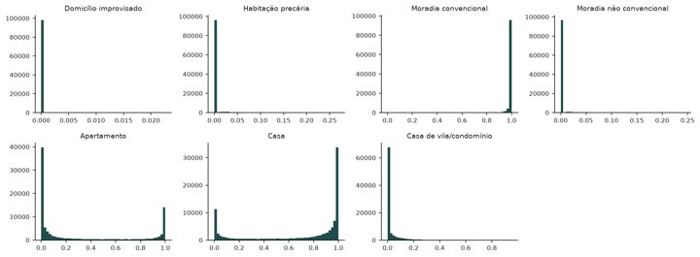
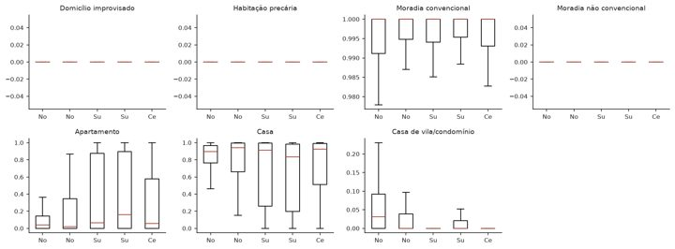
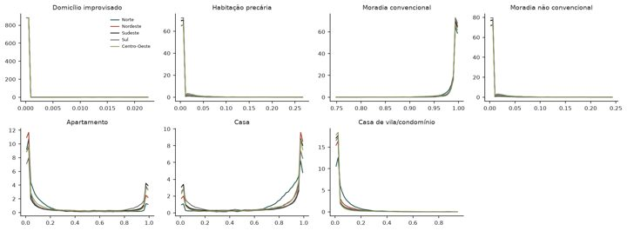
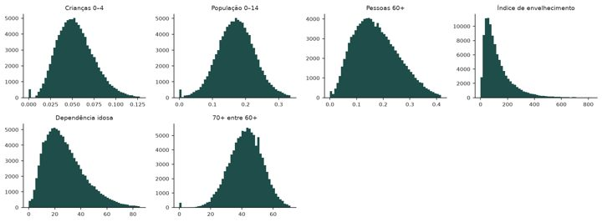
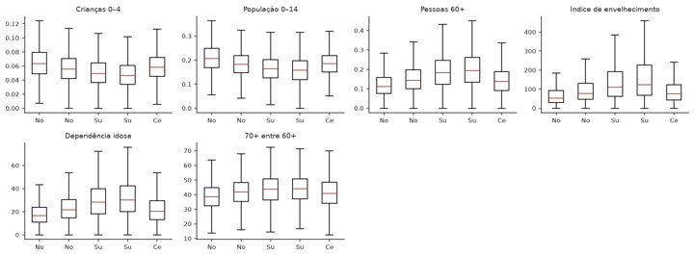
EDA — versão final — 2 de 5
00_referencia · F07
Socioeconômica: as regiões têm formas diferentes de distribuição
00_referencia · F08
Morfologia: Domicílio improvisado tem a distribuição mais assimétrica (assime…
00_referencia · F09
Morfologia: Domicílio improvisado tem mediana de 0,0000 no Centro-Oeste e 0,0…
00_referencia · F10
Morfologia: as regiões têm formas diferentes de distribuição
00_referencia · F11
Demografia: Índice de envelhecimento tem a distribuição mais assimétrica (ass…
00_referencia · F12
Demografia: Crianças 0–4 tem mediana de 0,0632 no Norte e 0,0465 no Sul
Catalogo_Mestre.xlsx
80
Notes:
00_referencia · F07 — Socioeconômica: as regiões têm formas diferentes de distribuição — analises_exploratorias/00_referencia/figuras/F07_densidades_regiao_socioeconomica.png
00_referencia · F08 — Morfologia: Domicílio improvisado tem a distribuição mais assimétrica (assimetria 37,38) — analises_exploratorias/00_referencia/figuras/F08_histogramas_morfologia.png
00_referencia · F09 — Morfologia: Domicílio improvisado tem mediana de 0,0000 no Centro-Oeste e 0,0000 no Centro-Oeste — analises_exploratorias/00_referencia/figuras/F09_boxplots_regiao_morfologia.png
00_referencia · F10 — Morfologia: as regiões têm formas diferentes de distribuição — analises_exploratorias/00_referencia/figuras/F10_densidades_regiao_morfologia.png
00_referencia · F11 — Demografia: Índice de envelhecimento tem a distribuição mais assimétrica (assimetria 5,74) — analises_exploratorias/00_referencia/figuras/F11_histogramas_demografia.png
00_referencia · F12 — Demografia: Crianças 0–4 tem mediana de 0,0632 no Norte e 0,0465 no Sul — analises_exploratorias/00_referencia/figuras/F12_boxplots_regiao_demografia.png

Slide 81
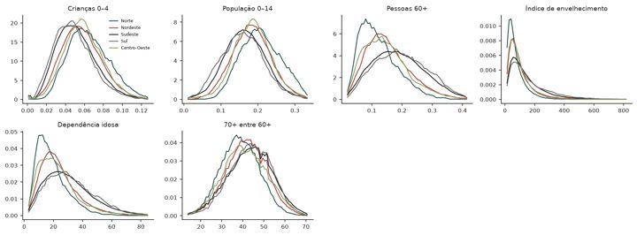
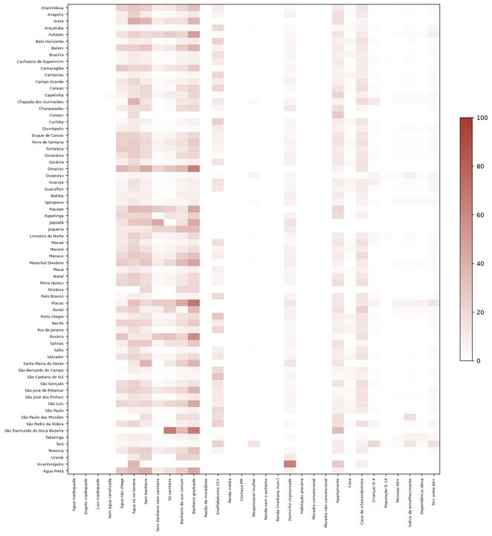

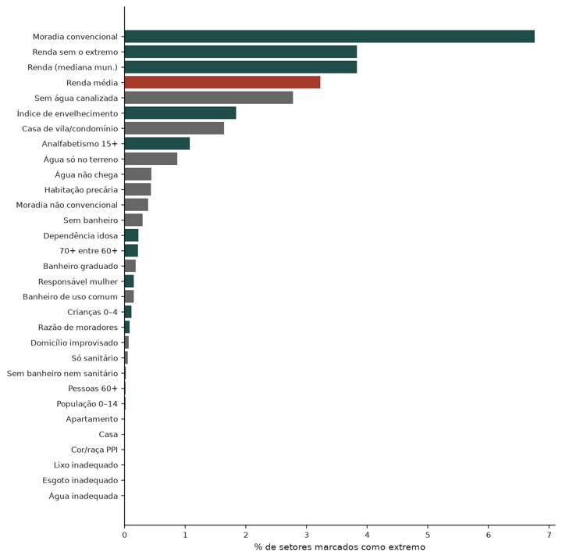
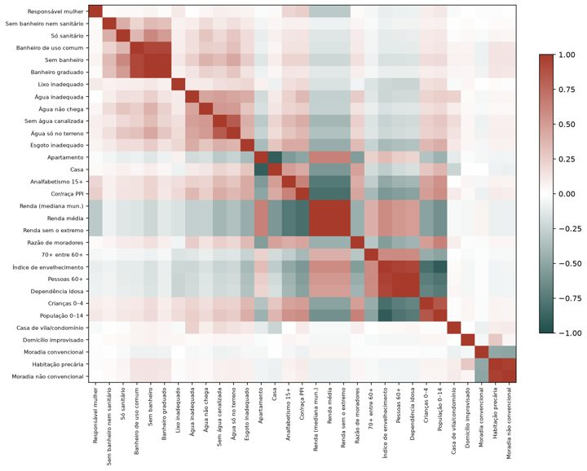

EDA — versão final — 3 de 5
00_referencia · F13
Demografia: as regiões têm formas diferentes de distribuição
00_referencia · F14
Os faltantes se concentram em poucos indicadores e municípios
00_referencia · F15
A falta de dados depende do tamanho do setor
00_referencia · F16
A proporção de extremos varia muito de um indicador para outro
00_referencia · F17
Os indicadores formam grupos de correlação
00_referencia · F31
Entre as variáveis das demandas e os componentes do índice, o par mais forte …
Catalogo_Mestre.xlsx
81
Notes:
00_referencia · F13 — Demografia: as regiões têm formas diferentes de distribuição — analises_exploratorias/00_referencia/figuras/F13_densidades_regiao_demografia.png
00_referencia · F14 — Os faltantes se concentram em poucos indicadores e municípios — analises_exploratorias/00_referencia/figuras/F14_mapa_faltantes.png
00_referencia · F15 — A falta de dados depende do tamanho do setor — analises_exploratorias/00_referencia/figuras/F15_sigilo_por_porte_do_setor.png
00_referencia · F16 — A proporção de extremos varia muito de um indicador para outro — analises_exploratorias/00_referencia/figuras/F16_extremos_por_indicador.png
00_referencia · F17 — Os indicadores formam grupos de correlação — analises_exploratorias/00_referencia/figuras/F17_mapa_spearman.png
00_referencia · F31 — Entre as variáveis das demandas e os componentes do índice, o par mais forte é Sem água canalizada × Cor/raça PPI (ρ = 0,4193) — analises_exploratorias/00_referencia/figuras/F31_mapa_spearman_componentes.png

Slide 82



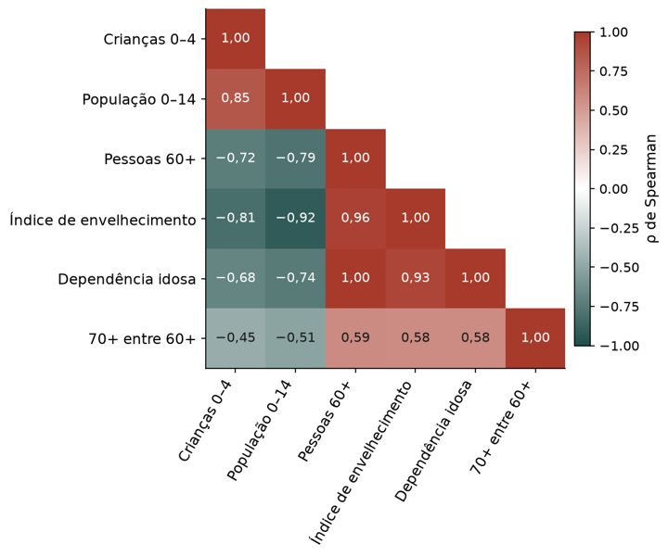
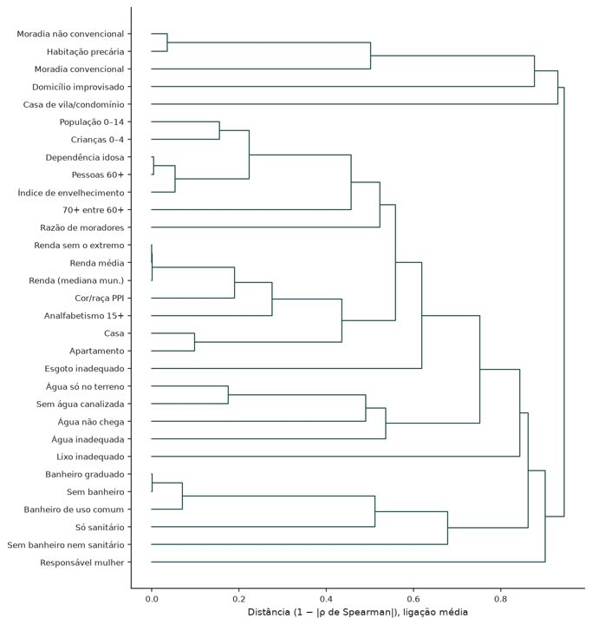
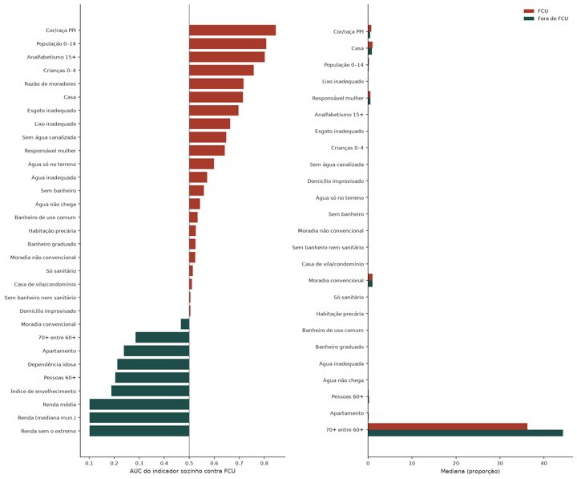
EDA — versão final — 4 de 5
00_referencia · F32
Saneamento: o par mais correlacionado é Sem banheiro × Banheiro graduado (ρ =…
00_referencia · F33
Socioeconômica: o par mais correlacionado é Renda média × Renda sem o extremo…
00_referencia · F34
Morfologia: o par mais correlacionado é Habitação precária × Moradia não conv…
00_referencia · F35
Demografia: o par mais correlacionado é Pessoas 60+ × Dependência idosa (ρ = …
00_referencia · F18
O dendrograma junta os indicadores que medem coisas parecidas
00_referencia · F19
Os indicadores separam as favelas com força muito diferente
Catalogo_Mestre.xlsx
82
Notes:
00_referencia · F32 — Saneamento: o par mais correlacionado é Sem banheiro × Banheiro graduado (ρ = 1,0000) — analises_exploratorias/00_referencia/figuras/F32_mapa_spearman_saneamento.png
00_referencia · F33 — Socioeconômica: o par mais correlacionado é Renda média × Renda sem o extremo (ρ = 1,0000) — analises_exploratorias/00_referencia/figuras/F33_mapa_spearman_socioeconomica.png
00_referencia · F34 — Morfologia: o par mais correlacionado é Habitação precária × Moradia não convencional (ρ = 0,9646) — analises_exploratorias/00_referencia/figuras/F34_mapa_spearman_morfologia.png
00_referencia · F35 — Demografia: o par mais correlacionado é Pessoas 60+ × Dependência idosa (ρ = 0,9957) — analises_exploratorias/00_referencia/figuras/F35_mapa_spearman_demografia.png
00_referencia · F18 — O dendrograma junta os indicadores que medem coisas parecidas — analises_exploratorias/00_referencia/figuras/F18_dendrograma.png
00_referencia · F19 — Os indicadores separam as favelas com força muito diferente — analises_exploratorias/00_referencia/figuras/F19_fcu_por_indicador.png

Slide 83


EDA — versão final — 5 de 5
00_referencia · F20
A estrutura etária muda de região para região
00_referencia · F21
Pessoas 60+ e renda média: ρ = 0,5189
Catalogo_Mestre.xlsx
83
Notes:
00_referencia · F20 — A estrutura etária muda de região para região — analises_exploratorias/00_referencia/figuras/F20_piramide_etaria.png
00_referencia · F21 — Pessoas 60+ e renda média: ρ = 0,5189 — analises_exploratorias/00_referencia/figuras/F21_dispersao_60mais.png

Slide 84
5
Catálogo visual: análise fatorial — versão final
As 8 figuras da versão final, identificadas pelo ID, para escolher o que vai para o artigo
84
Notes:
Só identificação: cada miniatura traz a versão e o ID do Catalogo_Mestre.xlsx (aba Catálogo mestre), onde se marca "Vai para o artigo?".

Slide 85






análise fatorial — versão final — 1 de 2
00_referencia · F22
Gráfico de sedimentação: dois componentes acima do acaso
00_referencia · F23
Renda (invertida) define F1 e Água inadequada define F2
00_referencia · F24
A distribuição do índice e as faixas do IVS-BH
00_referencia · F25
Curva ROC do índice contra as favelas (AUC global 0,8309)
00_referencia · F26
A parcela de moradores em cada faixa muda de município para município
00_referencia · F27
A desigualdade interna do índice, município por município
Catalogo_Mestre.xlsx
85
Notes:
00_referencia · F22 — Gráfico de sedimentação: dois componentes acima do acaso — analises_exploratorias/00_referencia/figuras/F22_sedimentacao_horn.png
00_referencia · F23 — Renda (invertida) define F1 e Água inadequada define F2 — analises_exploratorias/00_referencia/figuras/F23_mapa_cargas.png
00_referencia · F24 — A distribuição do índice e as faixas do IVS-BH — analises_exploratorias/00_referencia/figuras/F24_histograma_por_faixa.png
00_referencia · F25 — Curva ROC do índice contra as favelas (AUC global 0,8309) — analises_exploratorias/00_referencia/figuras/F25_curva_roc.png
00_referencia · F26 — A parcela de moradores em cada faixa muda de município para município — analises_exploratorias/00_referencia/figuras/F26_risco_por_municipio.png
00_referencia · F27 — A desigualdade interna do índice, município por município — analises_exploratorias/00_referencia/figuras/F27_desigualdade_interna.png

Slide 86


análise fatorial — versão final — 2 de 2
00_referencia · F28
Matriz de faixas: referência × esta versão
00_referencia · F29
Os municípios mais afetados pela mudança da versão
Catalogo_Mestre.xlsx
86
Notes:
00_referencia · F28 — Matriz de faixas: referência × esta versão — analises_exploratorias/00_referencia/figuras/F28_matriz_de_faixas.png
00_referencia · F29 — Os municípios mais afetados pela mudança da versão — analises_exploratorias/00_referencia/figuras/F29_municipios_que_mudam.png

